Slide 1
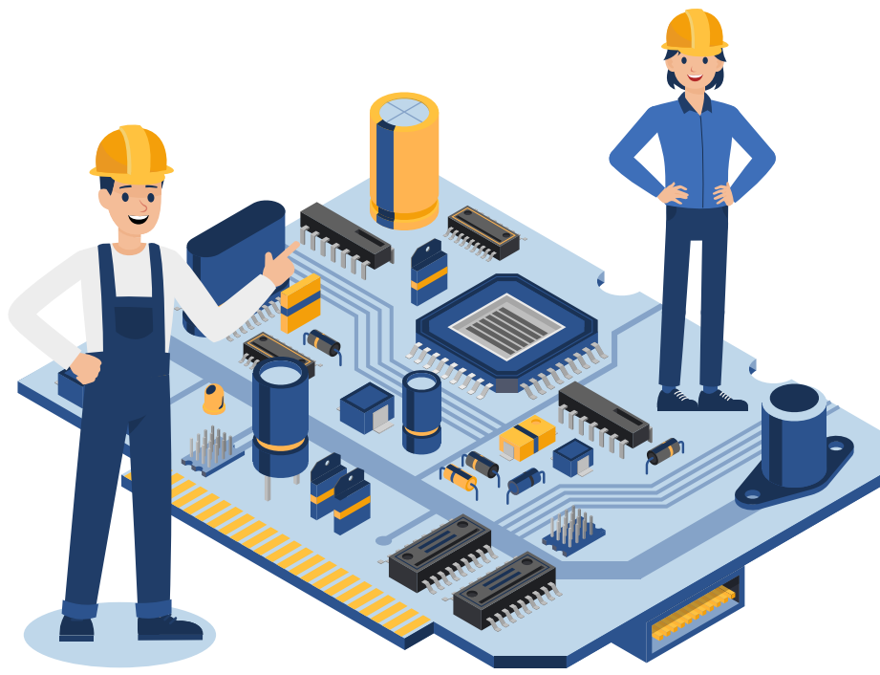

ESQUEMAS DE CONEXIÓN
Unidad 7
Bienvenidos a la unidad de contenido
Esquemas de Conexión
Esta unidad cuenta con 6 actividades de aprendizaje las cuales te permitirán lograr el objetivo establecido. Haz clic en el botón siguiente para conocer el objetivo de esta unidad, el contenido temático y la metodología que manejaremos.

Slide 2

Objetivo
Contenido temático
Metodología
En esta unidad aprenderás la importancia de la claridad que debe tener un esquema eléctrico a la hora de ser diseñado, ya que de su interpretación depende el buen funcionamiento de este. Conocerás las preguntas a las cuales se debe responder en el desarrollo de esquema de conexión, tales como cantidad de conductores, calibre, forma en que se conectan los bornes del instrumento de medida a atilizar.

Slide 3
Objetivo
Contenido temático
Metodología
• Conocimiento de cargas electricas y esquemas de conexion
• Luminotécnia, factores de iluminación y sistemas de ilumnación.
• Flujo luminoso y fuentes de luz.
• Luminación y reglamento técnico.
• Normas y características técnicas de los conductores.
• Normas en el tensionado y características de los empalmes, ponchadas y aisladores.

Slide 4
Objetivo
Contenido temático
Metodología
Esta unidad se compone de secciones temáticas, en cada sección encontrará una situación a resolver (Actividad) acompañada de una guía de aprendizaje que lo orientará en el desarrollo del problema planteado.

Slide 5


La apariencia de los taps en programación queda así:
https://codepen.io/rafaelavlucas/pen/MLKGba
Montaje y Ensamble de circuitos electrónicos
Esta unidad está divida en tres actividades de aprendizaje, las cuales deberás explorar y desarrollar conforme avance el contenido.
Lo que aprenderás
Lo que vas a necesitar
Identificar magnitudes en instrumentos de medición de acuerdo a los parámetros a medir en el circuito eléctrico.
Verificar la configuración y conexión del sistema a través de la documentación técnica, manuales de procedimiento, manuales de fabricación y los planos de conexión.
Realizar diseño de una instalación eléctrica.

Slide 6
La apariencia en programación queda así:
https://codepen.io/rafaelavlucas/pen/MLKGba
Montaje y Ensamble de circuitos electrónicos
Esta unidad está divida en tres actividades de aprendizaje, las cuales deberás explorar y desarrollar conforme avance el contenido.
Lo que aprenderás
Lo que vas a necesitar
Implementar el trabajo multidisciplinario permitiendo fortalecer los planteamientos hechos.
Identificar las características e interpretación de los manuales, esquemas e instructivos.
Lograr comunicar de forma explícita y concreta los resultados del trabajo realizado.

Slide 7
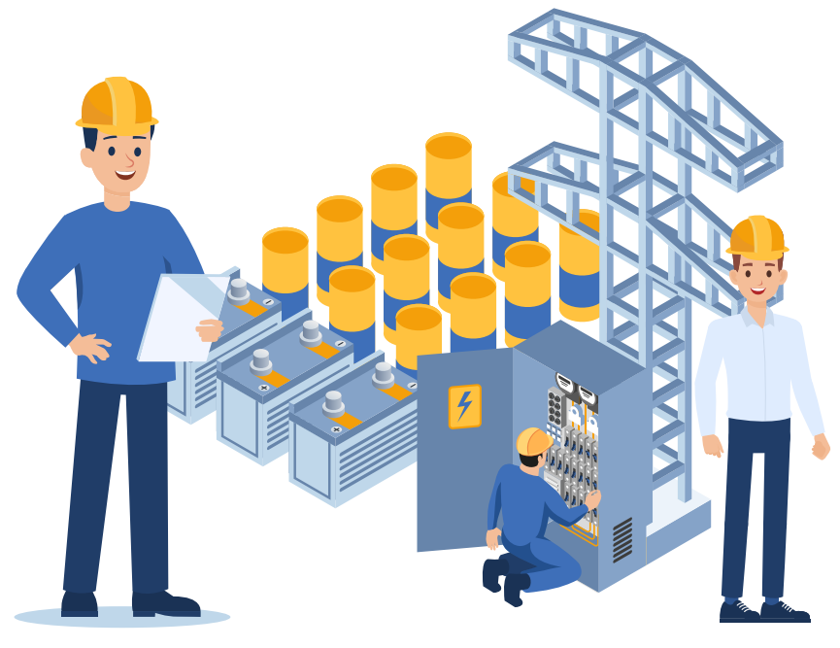
ACTIVIDAD DE APRENDIZAJE 1
Profesor:
Hola, bienvenido a la primera actividad de esta unidad, donde conocerás las cargas eléctricas y esquemas de conexión.
Estudiante:
Muy bien profesor ¿Y de qué se trata la actividad?

Slide 8
ACTIVIDAD DE APRENDIZAJE 1
Profesor: Deberás aplicar los conceptos básicos de esquemas de conexión e instrumentos de medida, aplicar los conocimientos básicos sobre protección de corto circuito, fusibles e interruptores automáticos de acuerdo con el consumo individual, circuitos ramales y general; interpretar las técnicas para la elaboración de planes de secuencia para las pruebas y ensayos; identificar las cargas eléctricas resistivas, cuadro de cargas y calcular los alimentadores y acometidas para un tablero de distribución de usuario.
Estudiante:
Comprendo lo que debo realizar profesor, ¿Cuál es la información que necesito para resolver la actividad?

Slide 9
ACTIVIDAD DE APRENDIZAJE 1
Profesor: La información necesaria para resolver la actividad, la encontrarás en el contendido disponible a continuación. Recuerda descargar y desarrollar la actividad de aprendizaje.
Estudiante:
¡Está bien profesor, revisaré la información y resolveré la actividad!

Slide 10
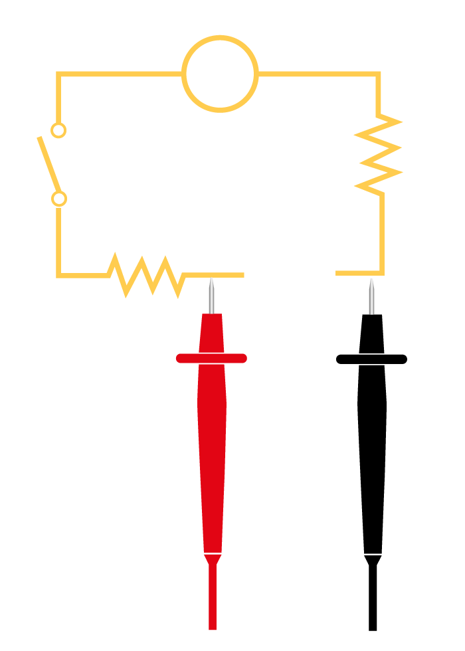
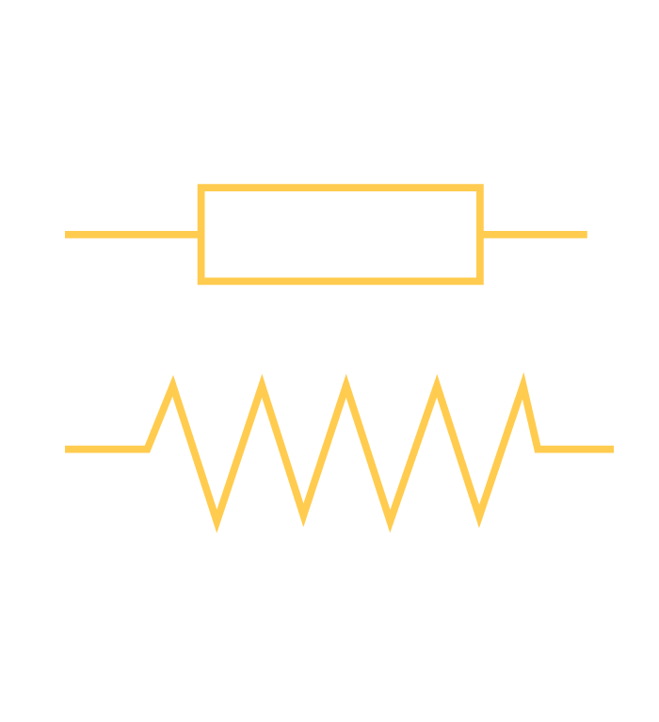
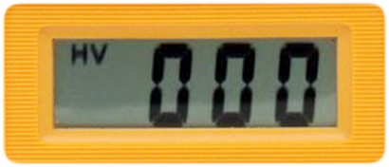
Maquetación:
El comportamiento de estas tarjetas es el mostrado en el video:
TARJETAS INTERACTIVAS.mp4
Tema 1: Esquemas de Conexión de los Instrumentos De Medida
Conocer el funcionamiento de los instrumentos de medida y su forma de conexión es de gran importancia ya que es la base fundamental para una buena lectura de las magnitudes que estos brindan y con esta interpretar un circuito eléctrico. A continuación, como se conectan según la magnitud que se quiere leer:
Intensidad
Tensión
Resistencia

Slide 11
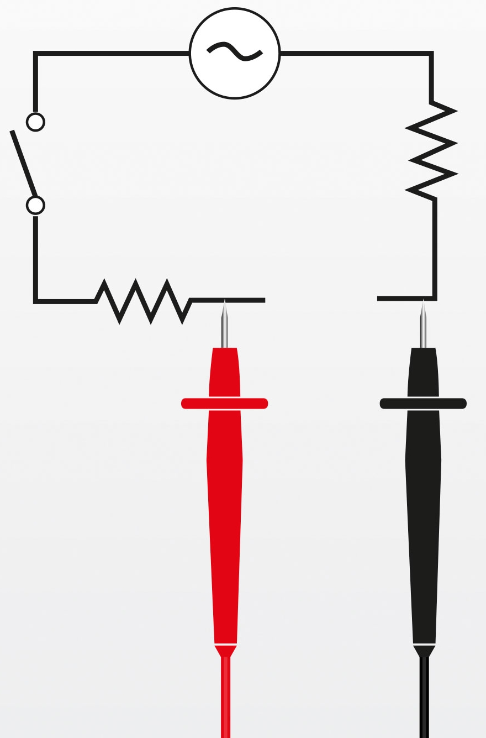
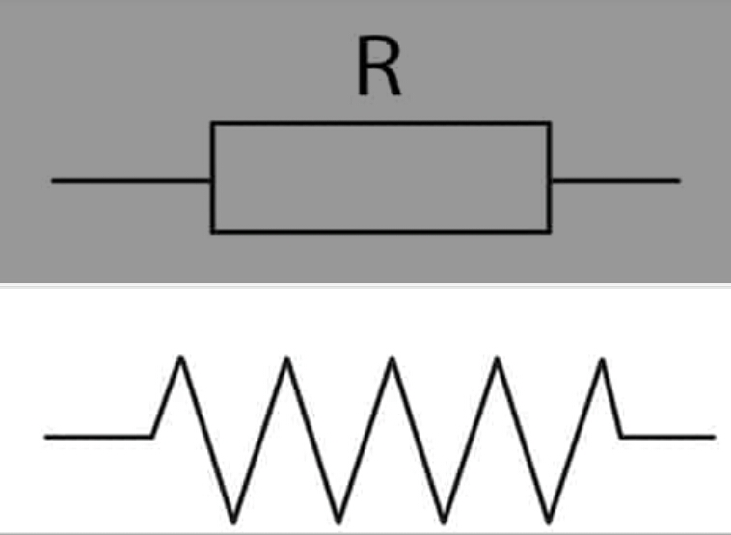
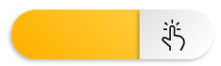
Tema 1: Esquemas de Conexión de los Instrumentos De Medida
Conocer el funcionamiento de los instrumentos de medida y su forma de conexión es de gran importancia ya que es la base fundamental para una buena lectura de las magnitudes que estos brindan y con esta interpretar un circuito eléctrico. A continuación, como se conectan según la magnitud que se quiere leer:
El instrumento de medida para la medición de esta magnitud dentro del sistema eléctrico debe ser un amperímetro, o en su defecto un multímetro, el cual se conecta en serie con respecto a la carga para que la corriente producida por este sea medida por el equipo, su valor será dado en amperios (A).
Tensión
Resistencia
VER IMAGEN

Slide 12
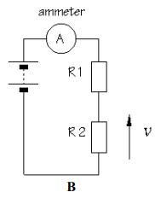
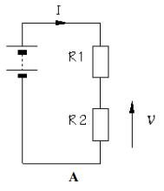
Tema 1: Esquemas de Conexión de los Instrumentos De Medida
Conocer el funcionamiento de los instrumentos de medida y su forma de conexión es de gran importancia ya que es la base fundamental para una buena lectura de las magnitudes que estos brindan y con esta interpretar un circuito eléctrico. A continuación, como se conectan según la magnitud que se quiere leer:
x
Para la medición de esta magnitud dentro del sistema eléctrico el instrumento de medida debe ser un voltímetro o en su defecto un multímetro el cual se conecta en paralelo, su valor será dado en voltios (V). La figura A debe abrirse para que se conecte en paralelo el instrumento, tal como se observa en la figura C.
Ver imagen
Tensión
Resistencia
La figura A debe abrirse para permitir que el amperímetro se conecta en serie, así como se muestra en la figura B.

Slide 13
Tema 1: Esquemas de Conexión de los Instrumentos De Medida
Conocer el funcionamiento de los instrumentos de medida y su forma de conexión es de gran importancia ya que es la base fundamental para una buena lectura de las magnitudes que estos brindan y con esta interpretar un circuito eléctrico. A continuación, como se conectan según la magnitud que se quiere leer:
Para la medición de esta magnitud dentro del sistema eléctrico el instrumento de medida debe ser un voltímetro o en su defecto un multímetro el cual se conecta en paralelo, su valor será dado en voltios (V). La figura A debe abrirse para que se conecte en paralelo el instrumento, tal como se observa en la figura C.
Ver imagen
Intensidad
Tensión
Resistencia

Slide 14
Tema 1: Esquemas de Conexión de los Instrumentos De Medida
Conocer el funcionamiento de los instrumentos de medida y su forma de conexión es de gran importancia ya que es la base fundamental para una buena lectura de las magnitudes que estos brindan y con esta interpretar un circuito eléctrico. A continuación, como se conectan según la magnitud que se quiere leer:
Para la medición de esta magnitud dentro del sistema eléctrico el instrumento de medida debe ser un voltímetro o en su defecto un multímetro el cual se conecta en paralelo, su valor será dado en voltios (V). La figura A debe abrirse para que se conecte en paralelo el instrumento, tal como se observa en la figura C.
Ver imagen
El instrumento de medida para la medición de esta magnitud dentro del sistema eléctrico debe ser un voltímetro o en su defecto un multímetro el cual se conecta en paralelo, su valor será dado en voltios (V).
Intensidad
Resistencia
VER IMAGEN

Slide 15
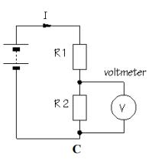
Tema 1: Esquemas de Conexión de los Instrumentos De Medida
Conocer el funcionamiento de los instrumentos de medida y su forma de conexión es de gran importancia ya que es la base fundamental para una buena lectura de las magnitudes que estos brindan y con esta interpretar un circuito eléctrico. A continuación, como se conectan según la magnitud que se quiere leer:
x
Para la medición de esta magnitud dentro del sistema eléctrico el instrumento de medida debe ser un voltímetro o en su defecto un multímetro el cual se conecta en paralelo, su valor será dado en voltios (V). La figura A debe abrirse para que se conecte en paralelo el instrumento, tal como se observa en la figura C.
Ver imagen
Para la medición de esta magnitud dentro del sistema eléctrico el instrumento de medida debe ser un voltímetro o en su defecto un multímetro el cual se conecta en paralelo, su valor será dado en voltios (V). La figura A debe abrirse para que se conecte en paralelo el instrumento, tal como se observa en la figura C.
Ver imagen
Intensidad
Resistencia
La figura A debe abrirse para que se conecte en paralelo el instrumento, tal como se observa en la figura C.

Slide 16
Tema 1: Esquemas de Conexión de los Instrumentos De Medida
Conocer el funcionamiento de los instrumentos de medida y su forma de conexión es de gran importancia ya que es la base fundamental para una buena lectura de las magnitudes que estos brindan y con esta interpretar un circuito eléctrico. A continuación, como se conectan según la magnitud que se quiere leer:
Para la medición de esta magnitud dentro del sistema eléctrico el instrumento de medida debe ser un voltímetro o en su defecto un multímetro el cual se conecta en paralelo, su valor será dado en voltios (V). La figura A debe abrirse para que se conecte en paralelo el instrumento, tal como se observa en la figura C.
Ver imagen
Intensidad
Tensión
Resistencia

Slide 17
Tema 1: Esquemas de Conexión de los Instrumentos De Medida
Conocer el funcionamiento de los instrumentos de medida y su forma de conexión es de gran importancia ya que es la base fundamental para una buena lectura de las magnitudes que estos brindan y con esta interpretar un circuito eléctrico. A continuación, como se conectan según la magnitud que se quiere leer:
Para la medición de esta magnitud dentro del sistema eléctrico el instrumento de medida debe ser un voltímetro o en su defecto un multímetro el cual se conecta en paralelo, su valor será dado en voltios (V). La figura A debe abrirse para que se conecte en paralelo el instrumento, tal como se observa en la figura C.
Ver imagen
Para medir la resistencia de un componente en particular, se debe quitar el componente por completo del circuito y medirlo separadamente, como se muestra en la siguiente figura:
Intensidad
Tensión
VER IMAGEN

Slide 18
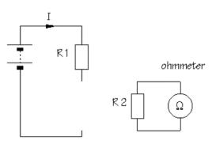
Tema 1: Esquemas de Conexión de los Instrumentos De Medida
Conocer el funcionamiento de los instrumentos de medida y su forma de conexión es de gran importancia ya que es la base fundamental para una buena lectura de las magnitudes que estos brindan y con esta interpretar un circuito eléctrico. A continuación, como se conectan según la magnitud que se quiere leer:
x
Para la medición de esta magnitud dentro del sistema eléctrico el instrumento de medida debe ser un voltímetro o en su defecto un multímetro el cual se conecta en paralelo, su valor será dado en voltios (V). La figura A debe abrirse para que se conecte en paralelo el instrumento, tal como se observa en la figura C.
Ver imagen
Para medir la resistencia de un componente en particular, se debe quitar el componente por completo del circuito y medirlo separadamente, como se muestra en la siguiente figura:
Intensidad
Tensión
VER IMAGEN

Slide 19
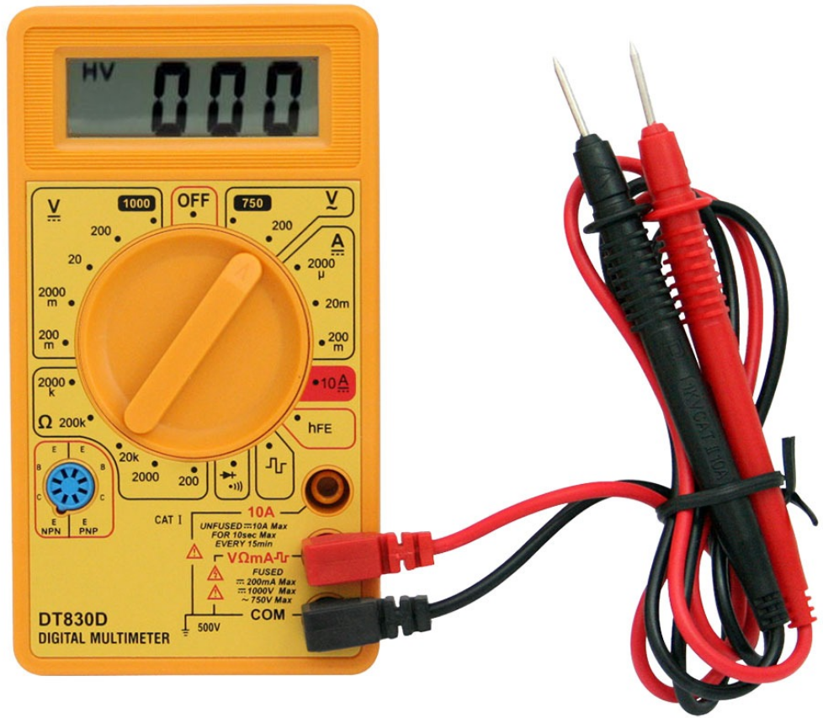
Maquetación:
Al pasar el mouse por encima de cada parte del multímetro sale un tooltip.
Partes del multímetro para la interacción:
multimetro-clavijas-1.png
multimetro-clavijas-2.png
multimetro-clavijas-3.png
multimetro-clavijas-4.png
.
.
.
multimetro-clavijas-11.png
De la 1 a la 11.
Tema 1: Esquemas de Conexión de los Instrumentos De Medida
Cómo se conecta el multímetro
Este funciona a través de dos clavijas , una es la marcada como COM y la otra clavija es la que marca la magnitud que se desea medir (V, Ω, ó A ) para medir como voltímetro, óhmetro o como amperímetro o miliamperímetro.
Pasa el mouse por encima del multímetro para conocer sus partes.

Slide 20
Tema 1: Esquemas de Conexión de los Instrumentos De Medida
Cómo se conecta el multímetro
Este funciona a través de dos clavijas , una es la marcada como COM y la otra clavija es la que marca la magnitud que se desea medir (V, Ω, ó A ) para medir como voltímetro, óhmetro o como amperímetro o miliamperímetro.
Tensión Alterna (CA)
Pasa el mouse por encima del multímetro para conocer sus partes.

Slide 21
Tema 1: Esquemas de Conexión de los Instrumentos De Medida
Cómo se conecta el multímetro
Este funciona a través de dos clavijas , una es la marcada como COM y la otra clavija es la que marca la magnitud que se desea medir (V, Ω, ó A ) para medir como voltímetro, óhmetro o como amperímetro o miliamperímetro.
Corriente contínua (A)
Pasa el mouse por encima del multímetro para conocer sus partes.

Slide 22
Tema 1: Esquemas de Conexión de los Instrumentos De Medida
Cómo se conecta el multímetro
Este funciona a través de dos clavijas , una es la marcada como COM y la otra clavija es la que marca la magnitud que se desea medir (V, Ω, ó A ) para medir como voltímetro, óhmetro o como amperímetro o miliamperímetro.
Poner el selector aquí para hacer mediciones superiores a 10 A
Pasa el mouse por encima del multímetro para conocer sus partes.

Slide 23
Tema 1: Esquemas de Conexión de los Instrumentos De Medida
Cómo se conecta el multímetro
Este funciona a través de dos clavijas , una es la marcada como COM y la otra clavija es la que marca la magnitud que se desea medir (V, Ω, ó A ) para medir como voltímetro, óhmetro o como amperímetro o miliamperímetro.
Escala para hacer pruebas con el transistor insertado en el zócalo.
Pasa el mouse por encima del multímetro para conocer sus partes.

Slide 24
Tema 1: Esquemas de Conexión de los Instrumentos De Medida
Cómo se conecta el multímetro
Este funciona a través de dos clavijas , una es la marcada como COM y la otra clavija es la que marca la magnitud que se desea medir (V, Ω, ó A ) para medir como voltímetro, óhmetro o como amperímetro o miliamperímetro.
Prueba de Diodos, Transistores y medidor de continuidad.
Pasa el mouse por encima del multímetro para conocer sus partes.

Slide 25
Tema 1: Esquemas de Conexión de los Instrumentos De Medida
Cómo se conecta el multímetro
Este funciona a través de dos clavijas , una es la marcada como COM y la otra clavija es la que marca la magnitud que se desea medir (V, Ω, ó A ) para medir como voltímetro, óhmetro o como amperímetro o miliamperímetro.
Punta Roja
Para mediciones superior a 10 A
Pasa el mouse por encima del multímetro para conocer sus partes.

Slide 26
Tema 1: Esquemas de Conexión de los Instrumentos De Medida
Cómo se conecta el multímetro
Este funciona a través de dos clavijas , una es la marcada como COM y la otra clavija es la que marca la magnitud que se desea medir (V, Ω, ó A ) para medir como voltímetro, óhmetro o como amperímetro o miliamperímetro.
Para mediciones de máximo 0,2 A. Para medir tensión, resistencia y frecuencia tanto en CC vomo CA.
Pasa el mouse por encima del multímetro para conocer sus partes.

Slide 27
Tema 1: Esquemas de Conexión de los Instrumentos De Medida
Cómo se conecta el multímetro
Este funciona a través de dos clavijas , una es la marcada como COM y la otra clavija es la que marca la magnitud que se desea medir (V, Ω, ó A ) para medir como voltímetro, óhmetro o como amperímetro o miliamperímetro.
Punta Negra:
Negativo/Masa
Pasa el mouse por encima del multímetro para conocer sus partes.

Slide 28
Tema 1: Esquemas de Conexión de los Instrumentos De Medida
Cómo se conecta el multímetro
Este funciona a través de dos clavijas , una es la marcada como COM y la otra clavija es la que marca la magnitud que se desea medir (V, Ω, ó A ) para medir como voltímetro, óhmetro o como amperímetro o miliamperímetro.
Zócalo para insertar y medir la ganancia de un Transistor.
E= Emisor
B= Base
C= Colector
Pasa el mouse por encima del multímetro para conocer sus partes.

Slide 29
Tema 1: Esquemas de Conexión de los Instrumentos De Medida
Cómo se conecta el multímetro
Este funciona a través de dos clavijas , una es la marcada como COM y la otra clavija es la que marca la magnitud que se desea medir (V, Ω, ó A ) para medir como voltímetro, óhmetro o como amperímetro o miliamperímetro.
Medición de resistencia (Ohms) ῼ
Pasa el mouse por encima del multímetro para conocer sus partes.

Slide 30
Tema 1: Esquemas de Conexión de los Instrumentos De Medida
Cómo se conecta el multímetro
Este funciona a través de dos clavijas , una es la marcada como COM y la otra clavija es la que marca la magnitud que se desea medir (V, Ω, ó A ) para medir como voltímetro, óhmetro o como amperímetro o miliamperímetro.
Selector Rotativo
Pasa el mouse por encima del multímetro para conocer sus partes.

Slide 31
Tema 1: Esquemas de Conexión de los Instrumentos De Medida
Cómo se conecta el multímetro
Este funciona a través de dos clavijas , una es la marcada como COM y la otra clavija es la que marca la magnitud que se desea medir (V, Ω, ó A ) para medir como voltímetro, óhmetro o como amperímetro o miliamperímetro.
Tensión Contínua (CC)
Pasa el mouse por encima del multímetro para conocer sus partes.

Slide 32
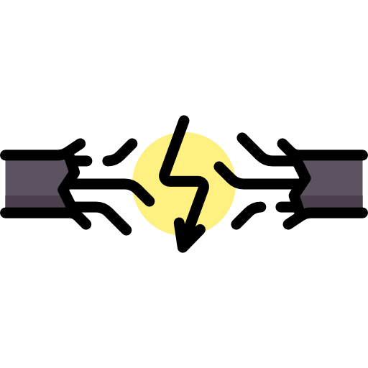




Maquetación:
Cada circulo es un botón que habre un modal.
(Aplicar un mini zoom al hover)
Tema 2: Conocimientos básicos sobre Protección de Corto Circuito, Fusibles e Interruptores, Circuitos Ramales y General
Dentro de los elementos que constituyen un circuito eléctrico se encuentran los de protección, los cuales son los encargados de proteger el sistema evitando cortos circuitos debido a sobrecorriente o destrucción de equipos causados por fallas simples que puedan encadenarse sin control hasta afectar cualquier tipo de instalación.
Cortocircuito
Fusibles
Circuitos ramal
Interruptor Automático
Totalizador

Slide 33
Tema 2: Conocimientos básicos sobre
Protección de Corto Circuito, Fusibles e Interruptores, Circuitos Ramales y General
Una instalación eléctrica debe ser segura y estar blindada contra cualquier tipo de falla, dando protección al entorno y salvaguardando la integridad de las personas.
x
Cortocircuito
Un cortocircuito se debe a que la corriente alcanza un nivel extremadamente superior para el cual está diseñado el circuito, lo que puede hacer que el alimentador de energía colapse y los cables que la conforman se destruyan. Para esto se diseñan diferentes tipos de protecciones que ayudan a mantener el circuito estable en caso de que esto ocurra, dentro de los cuales están los fusibles e interruptores automáticos.

Slide 34
Maquetación:
Tema 2: Conocimientos básicos sobre
Protección de Corto Circuito, Fusibles e Interruptores, Circuitos Ramales y General
Una instalación eléctrica debe ser segura y estar blindada contra cualquier tipo de falla, dando protección al entorno y salvaguardando la integridad de las personas.
Cortocircuito
Fusibles
Circuitos ramal
Interruptor Automático
Totalizador

Slide 35
Tema 2: Conocimientos básicos sobre
Protección de Corto Circuito, Fusibles e Interruptores, Circuitos Ramales y General
Una instalación eléctrica debe ser segura y estar blindada contra cualquier tipo de falla, dando protección al entorno y salvaguardando la integridad de las personas.
x
Fusibles
Están formados por un filamento de metal encerrado en una carcasa de vidrio o de cerámica, el cual permite el paso del flujo eléctrico, en el caso de haber una sobrecarga este se calienta de tal manera que el filamento se derrite e interrumpe el paso de energía, al deteriorarse debe ser reemplazarlo por otro nuevo.
Para el caso de su utilización se sugiere utilizar fusiles con una capacidad un poco mayor a la corriente que circula por este.

Slide 36
Tema 2: Conocimientos básicos sobre
Protección de Corto Circuito, Fusibles e Interruptores, Circuitos Ramales y General
Una instalación eléctrica debe ser segura y estar blindada contra cualquier tipo de falla, dando protección al entorno y salvaguardando la integridad de las personas.
Cortocircuito
Fusibles
Circuitos ramal
Interruptor Automático
Totalizador

Slide 37
Tema 2: Conocimientos básicos sobre
Protección de Corto Circuito, Fusibles e Interruptores, Circuitos Ramales y General
Una instalación eléctrica debe ser segura y estar blindada contra cualquier tipo de falla, dando protección al entorno y salvaguardando la integridad de las personas.
x
Circuitos ramal
Es un conductor de circuito entre el tablero conformado por interruptores automáticos que protegen al circuito y las salidas de alimentación.

Slide 38
Tema 2: Conocimientos básicos sobre
Protección de Corto Circuito, Fusibles e Interruptores, Circuitos Ramales y General
Una instalación eléctrica debe ser segura y estar blindada contra cualquier tipo de falla, dando protección al entorno y salvaguardando la integridad de las personas.
Cortocircuito
Fusibles
Circuitos ramal
Interruptor Automático
Totalizador

Slide 39
Tema 2: Conocimientos básicos sobre
Protección de Corto Circuito, Fusibles e Interruptores, Circuitos Ramales y General
Una instalación eléctrica debe ser segura y estar blindada contra cualquier tipo de falla, dando protección al entorno y salvaguardando la integridad de las personas.
x
Interruptor Automático
Es un dispositivo que está hecho para la protección del circuito en caso de haber una sobrecorriente en este, está hecho para interrumpir el paso de corriente eléctrica cuando esta se excede de la capacidad del cual está fabricado, previniendo un cortocircuito, con el objetivo de no causar daños a los equipos eléctricos.

Slide 40
Tema 2: Conocimientos básicos sobre
Protección de Corto Circuito, Fusibles e Interruptores, Circuitos Ramales y General
Una instalación eléctrica debe ser segura y estar blindada contra cualquier tipo de falla, dando protección al entorno y salvaguardando la integridad de las personas.
Cortocircuito
Fusibles
Circuitos ramal
Interruptor Automático
Totalizador

Slide 41
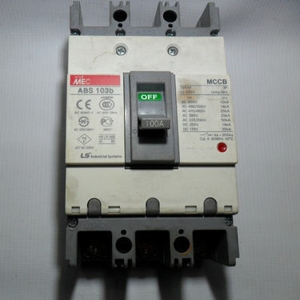
Tema 2: Conocimientos básicos sobre
Protección de Corto Circuito, Fusibles e Interruptores, Circuitos Ramales y General
Una instalación eléctrica debe ser segura y estar blindada contra cualquier tipo de falla, dando protección al entorno y salvaguardando la integridad de las personas.
x
Totalizador
Es un dispositivo de protección de sobretensiones, su función la hace sumando las corrientes de conductores individuales, con ayuda de un convertidor de corriente total, considerando la dirección de la corriente. Existen electromecánicos y electrónicos, también llamados medidores o contadores, son muy utilizados en subestaciones eléctricas para contabilizar la energía e impedir fallas en el sistema, en el caso de los hogares es utilizado para medir el consumo de energía.

Slide 42

Ejercicio de aprendizaje
CONCÉNTRESE
Empareja el concepto con su definición:
Interruptor Automático
Circuito Ramal
Cortocircuito
Totalizador
Fusibles
Dispositivo de protección de sobretensiones, muy utilizado para contabilizar la energía e impedir fallas en el sistema.
Conductor de circuito entre el tablero que protege al circuito y las salidas de alimentación.
En una sobrecarga este se calienta de tal manera que el filamento se derrite e interrumpe el paso de energía.
La corriente alcanza un nivel extremadamente superior para su diseño, el alimentador de energía colapsa y los cables que la conforman se destruyen.
Dispositivo hecho para la protección del circuito en caso de haber una sobrecorriente en este.
Escribe aquí

Slide 43
Maquetación:
Cada cuadro es con hover donde la información cambia.
(Aplicar un mini zoom al hover)
Tema 3: Interpretación y Manejo de las Técnicas
para la Elaboración de Planes de Secuencia para las Pruebas y Ensayos
Un plan de secuencia corresponde a un programa detallado, ordenado, estructurado, plasmando en este el modo y los elementos necesarios para llevar a cabo una acción, dándole trazabilidad a un proceso.
Cómo interpretar y manejar las técnicas
Pasa el mouse por encima para más información
1
2
3
4
Recolección de la información:
Este consiste en reunir el mayor número de documentación detallada, específica, sustentada y coherente que permitan conocer el proceso como tal a través de los siguientes métodos.
Análisis de la información y diseño del plan
La relevancia en este punto radica en el estudio de la información recolectada, ya que al analizarla se obtiene información precisa del estado actual del plan, para esto se requiere desarrollar las siguientes preguntas:
Análisis del procedimiento:
En este momento se comienza con un análisis del plan y se considera una depuración o mejora del mismo. Se puede tecnificar así:
Delimitación del plan

Slide 44
Tema 3: Interpretación y Manejo de las Técnicas
para la Elaboración de Planes de Secuencia para las Pruebas y Ensayos
Un plan de secuencia corresponde a un programa detallado, ordenado, estructurado, plasmando en este el modo y los elementos necesarios para llevar a cabo una acción, dándole trazabilidad a un proceso.
Cómo interpretar y manejar las técnicas
Pasa el mouse por encima para más información
2
3
4
Recolección de la información:
Este consiste en reunir el mayor número de documentación detallada, específica, sustentada y coherente que permitan conocer el proceso como tal a través de los siguientes métodos.
Análisis de la información y diseño del plan
La relevancia en este punto radica en el estudio de la información recolectada, ya que al analizarla se obtiene información precisa del estado actual del plan, para esto se requiere desarrollar las siguientes preguntas:
Análisis del procedimiento:
En este momento se comienza con un análisis del plan y se considera una depuración o mejora del mismo. Se puede tecnificar así:
a. ¿Cuál es el plan a desarrollar?
b. ¿Lugar dónde se inicia?
c. ¿Lugar dónde termina?

Slide 45
Tema 3: Interpretación y Manejo de las Técnicas
para la Elaboración de Planes de Secuencia para las Pruebas y Ensayos
Un plan de secuencia corresponde a un programa detallado, ordenado, estructurado, plasmando en este el modo y los elementos necesarios para llevar a cabo una acción, dándole trazabilidad a un proceso.
Cómo interpretar y manejar las técnicas
Pasa el mouse por encima para más información
1
2
3
4
Recolección de la información:
Este consiste en reunir el mayor número de documentación detallada, específica, sustentada y coherente que permitan conocer el proceso como tal a través de los siguientes métodos.
Análisis de la información y diseño del plan
La relevancia en este punto radica en el estudio de la información recolectada, ya que al analizarla se obtiene información precisa del estado actual del plan, para esto se requiere desarrollar las siguientes preguntas:
Análisis del procedimiento:
En este momento se comienza con un análisis del plan y se considera una depuración o mejora del mismo. Se puede tecnificar así:
Delimitación del plan

Slide 46
Tema 3: Interpretación y Manejo de las Técnicas
para la Elaboración de Planes de Secuencia para las Pruebas y Ensayos
Un plan de secuencia corresponde a un programa detallado, ordenado, estructurado, plasmando en este el modo y los elementos necesarios para llevar a cabo una acción, dándole trazabilidad a un proceso.
Cómo interpretar y manejar las técnicas
Pasa el mouse por encima para más información
1
3
4
Análisis de la información y diseño del plan
La relevancia en este punto radica en el estudio de la información recolectada, ya que al analizarla se obtiene información precisa del estado actual del plan, para esto se requiere desarrollar las siguientes preguntas:
Análisis del procedimiento:
En este momento se comienza con un análisis del plan y se considera una depuración o mejora del mismo. Se puede tecnificar así:
Delimitación del plan
a. Exploración documental.
b. Entrevista directa (En caso de ser necesaria).
c. Análisis en situ.

Slide 47
Tema 3: Interpretación y Manejo de las Técnicas
para la Elaboración de Planes de Secuencia para las Pruebas y Ensayos
Un plan de secuencia corresponde a un programa detallado, ordenado, estructurado, plasmando en este el modo y los elementos necesarios para llevar a cabo una acción, dándole trazabilidad a un proceso.
Cómo interpretar y manejar las técnicas
Pasa el mouse por encima para más información
1
2
3
4
Recolección de la información:
Este consiste en reunir el mayor número de documentación detallada, específica, sustentada y coherente que permitan conocer el proceso como tal. Las técnicas que generalmente se utilizan son:
Análisis de la información y diseño del plan
La relevancia en este punto radica en el estudio de la información recolectada, ya que al analizarla se obtiene información precisa del estado actual del plan, para esto se requiere desarrollar las siguientes preguntas:
Análisis del procedimiento:
En este momento se comienza con un análisis del plan y se considera una depuración o mejora del mismo. Se puede tecnificar así:
Delimitación del plan

Slide 48
Tema 3: Interpretación y Manejo de las Técnicas
para la Elaboración de Planes de Secuencia para las Pruebas y Ensayos
Un plan de secuencia corresponde a un programa detallado, ordenado, estructurado, plasmando en este el modo y los elementos necesarios para llevar a cabo una acción, dándole trazabilidad a un proceso.
Cómo interpretar y manejar las técnicas
Pasa el mouse por encima para más información
1
2
4
Recolección de la información:
Este consiste en reunir el mayor número de documentación detallada, específica, sustentada y coherente que permitan conocer el proceso como tal. Las técnicas que generalmente se utilizan son:
Análisis del procedimiento:
En este momento se comienza con un análisis del plan y se considera una depuración o mejora del mismo. Se puede tecnificar así:
a.¿Qué plan se hace?
b.¿Quién lo hace?
c.¿Cómo se hace?
d.¿Cuándo se hace?
e.¿Dónde se hace?
f.¿Por qué se hace?
Delimitación del plan

Slide 49
Tema 3: Interpretación y Manejo de las Técnicas
para la Elaboración de Planes de Secuencia para las Pruebas y Ensayos
Un plan de secuencia corresponde a un programa detallado, ordenado, estructurado, plasmando en este el modo y los elementos necesarios para llevar a cabo una acción, dándole trazabilidad a un proceso.
Cómo interpretar y manejar las técnicas
Pasa el mouse por encima para más información
1
2
3
4
Recolección de la información:
Este consiste en reunir el mayor número de documentación detallada, específica, sustentada y coherente que permitan conocer el proceso como tal. Las técnicas que generalmente se utilizan son:
Análisis de la información y diseño del plan
La relevancia en este punto radica en el estudio de la información recolectada, ya que al analizarla se obtiene información precisa del estado actual del plan, para esto se requiere desarrollar las siguientes preguntas:
Análisis del procedimiento:
En este momento se comienza con un análisis del plan y se considera una depuración o mejora del mismo. Se puede tecnificar así:
Delimitación del plan

Slide 50
Tema 3: Interpretación y Manejo de las Técnicas
para la Elaboración de Planes de Secuencia para las Pruebas y Ensayos
Un plan de secuencia corresponde a un programa detallado, ordenado, estructurado, plasmando en este el modo y los elementos necesarios para llevar a cabo una acción, dándole trazabilidad a un proceso.
Cómo interpretar y manejar las técnicas
Pasa el mouse por encima para más información
1
2
3
Recolección de la información:
Este consiste en reunir el mayor número de documentación detallada, específica, sustentada y coherente que permitan conocer el proceso como tal. Las técnicas que generalmente se utilizan son:
Análisis de la información y diseño del plan:
Este punto es de suma importancia ya que a través de este se obtiene la realidad operativa actual del plan. Para desarrollar el análisis es conveniente responder:
a. Descartar lo innecesario.
b.Combinar procedimientos.
c.Cambiar algún tipo de orden, actividad o diseño.
d.Mejorar.
e.Mantener el plan que dio como resultado del análisis de la información recaudada.
Delimitación del plan

Slide 51
Ejercicio de aprendizaje
FALSO/VERDADERO
Escribe en el recuadro, falso o verdadero, según consideres es la respuesta correcta:
La exploración documental, entrevista directa y análisis en situ son métodos de recolección de la información.
Qué, quién, cómo, cuándo, dónde, por qué se hace, son las preguntas para el diseño del plan.
Para delimitar el plan se debe pregunta cuál es y donde comienza y termina.
Escribe aquí
Escribe aquí
Escribe aquí
VERDADERO
VERDADERO
VERDADERO

Slide 52


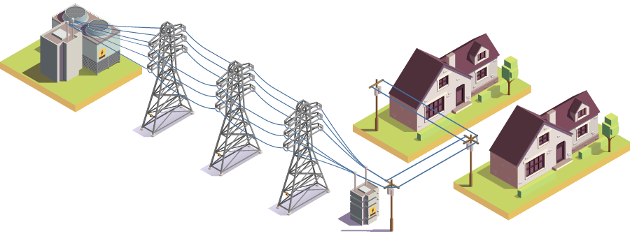
Tema 4: Cargas Eléctricas Resistivas Cuadro De Cargas
El cuadro de cargas brinda al lector del plano eléctrico, una perspectiva clara, amplia y rápida del circuito de la instalación eléctrica de cualquier estructura física a construir, de igual forma permite conocer a través de este la carga con la cual fue construida el espacio, sean tomas especiales, generales, luminarias y la cantidad conformada en cada circuito, de allí radica la importancia de su elaboración.
Carga eléctrica resistiva
Cuadro de cargas

Slide 53

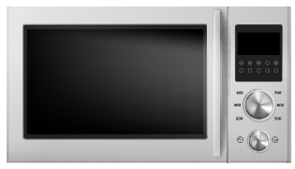
Tema 4: Cargas Eléctricas Resistivas Cuadro De Cargas
El cuadro de cargas brinda al lector del plano eléctrico, una perspectiva clara, amplia y rápida del circuito de la instalación eléctrica de cualquier estructura física a construir, de igual forma permite conocer a través de este la carga con la cual fue construida el espacio, sean tomas especiales, generales, luminarias y la cantidad conformada en cada circuito, de allí radica la importancia de su elaboración.
x
Carga eléctrica resistiva
Carga Eléctrica Resistiva
Son aquellas en las que el consumo se produce sobre una resistencia sin que la corriente quede desfasada respecto de la tensión al paso de la resistencia, las cargas resistivas en un hogar pueden ser por ejemplo un termoeléctrico, un horno eléctrico convencional, una bombilla de tungsteno (la clásica), una estufa.
Cuadro de cargas

Slide 54
Tema 4: Cargas Eléctricas Resistivas Cuadro De Cargas
El cuadro de cargas brinda al lector del plano eléctrico, una perspectiva clara, amplia y rápida del circuito de la instalación eléctrica de cualquier estructura física a construir, de igual forma permite conocer a través de este la carga con la cual fue construida el espacio, sean tomas especiales, generales, luminarias y la cantidad conformada en cada circuito, de allí radica la importancia de su elaboración.
Carga eléctrica resistiva
Cuadro de cargas

Slide 55
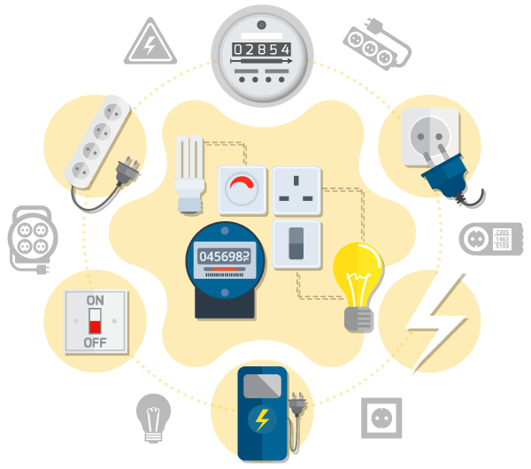
Tema 4: Cargas Eléctricas Resistivas Cuadro De Cargas
El cuadro de cargas brinda al lector del plano eléctrico, una perspectiva clara, amplia y rápida del circuito de la instalación eléctrica de cualquier estructura física a construir, de igual forma permite conocer a través de este la carga con la cual fue construida el espacio, sean tomas especiales, generales, luminarias y la cantidad conformada en cada circuito, de allí radica la importancia de su elaboración.
x
Cuadro de cargas
Como se explicó anteriormente, en una instalación eléctrica es indispensable la elaboración del cuadro de cargas, ya que a través de este se conoce la distribución de cargas del sistema eléctrico que constituyen la construcción y así poder balancear los circuitos de alimentación.
En un sistema eléctrico donde se estén utilizando dos o más fases de alimentación al circuito, las cargas eléctricas entre estas deben de permitirse un desbalance menor o igual a un 5%.
Carga eléctrica resistiva
Cuadro de cargas

Slide 56
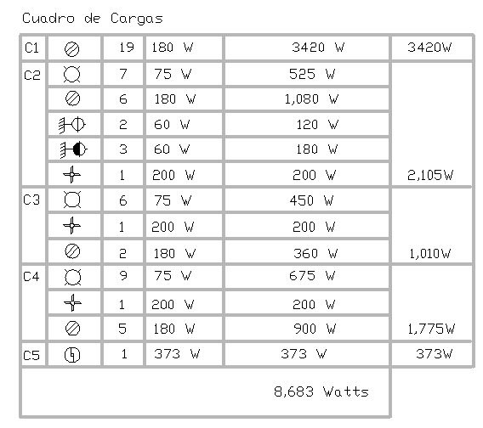

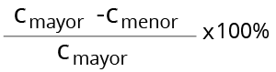
Tema 4: Cargas Eléctricas Resistivas Cuadro De Cargas
La siguiente tabla ejemplifica las cargas y circuitos que componen un cuadro de cargas:
Tomando como ejemplo el cuadro de cargas y sabiendo que se tiene a disposición dos fases, se procede a encontrar la acomodación del circuito así:
C1 + C3 = 4430 W
C2+C4+C5 = 4253 W
Ahora se verifica que no haya un desbalance superior al 5% así:
(4430-4253) *100/4430=3,99%
De acuerdo a los resultados obtenidos, las fases quedan conformadas por los circuitos de esta manera:
RESULTADO

Slide 57
Tema 4: Cargas Eléctricas Resistivas Cuadro De Cargas
La siguiente tabla ejemplifica las cargas y circuitos que componen un cuadro de cargas:
Tomando como ejemplo el cuadro de cargas y sabiendo que se tiene a disposición dos fases, se procede a encontrar la acomodación del circuito así:
C1 + C3 = 4430 W
C2+C4+C5 = 4253 W
Ahora se verifica que no haya un desbalance superior al 5% así:
x
(4430-4253) *100/4430=3,99%
Fase 1: C1, C3
Fase 2: C2, C4, C5
De acuerdo a los resultados obtenidos, las fases quedan conformadas por los circuitos de esta manera:
RESULTADO

Slide 58



Maquetación:
TAPS con SCROLL
La apariencia de los taps en programación queda así:
https://codepen.io/rafaelavlucas/pen/MLKGba
El fondo de imagen funciona como paralax, así:
https://materializecss.com/parallax-demo.html
Tema 5: Cálculo De Alimentadores y Acometidas
Para Un Tablero De Distribución De Usuario
Las cargas dentro del diseño eléctrico marcan la partida para el desarrollo de la distribución eléctrica.
Por corriente
Para este método se determina la carga total del lugar donde se va instalar el alimentador y con esta se calcula el calibre de los alimentadores principales aplicando la siguiente fórmula:
I= P/(V*0.9)
Ic=(I)(f.d.)
Alimentadores
Pasa el mouse por encima de la fórmula
Luego, con la I, se determina una Ic (corriente corregida) y esta se multiplica por un factor de demanda o factor de utilización (f.d.) el cual tiene un valor que varía según tabla 220.42, quedando así:
De este modo con Ic, se obtiene el calibre del conductor en la Tabla 4.
VER TABLA
VER TABLA

Slide 59
Tema 5: Cálculo De Alimentadores y Acometidas
Para Un Tablero De Distribución De Usuario
Las cargas dentro del diseño eléctrico marcan la partida para el desarrollo de la distribución eléctrica.
Por corriente
Para este método se determina la carga total del lugar donde se va instalar el alimentador, de la cual se calculará el calibre de los alimentadores principales y se aplica la fórmula:
Luego, con la I,se halla la Ic (corriente corregida), la cual se multiplica por un factor de demanda(f.d.) obtenido de la Tabla 3, quedando así:
De este modo con Ic, se obtiene el calibre del conductor en la Tabla 4.
Alimentadores
I= P/(V*0.9)
VER TABLA
VER TABLA
Ic=(I)(f.d.)
Pasa el mouse por encima de la fórmula
Es la corriente que pasará por los conductores.

Slide 60
Tema 5: Cálculo De Alimentadores y Acometidas
Para Un Tablero De Distribución De Usuario
Las cargas dentro del diseño eléctrico marcan la partida para el desarrollo de la distribución eléctrica.
Por corriente
Para este método se determina la carga total del lugar donde se va instalar el alimentador, de la cual se calculará el calibre de los alimentadores principales y se aplica la fórmula:
Luego, con la I,se halla la Ic (corriente corregida), la cual se multiplica por un factor de demanda(f.d.) obtenido de la Tabla 3, quedando así:
De este modo con Ic, se obtiene el calibre del conductor en la Tabla 4.
Alimentadores
I= P/(V*0.9)
VER TABLA
VER TABLA
Ic=(I)(f.d.)
Pasa el mouse por encima de la fórmula
Es la carga total (Watts).

Slide 61
Tema 5: Cálculo De Alimentadores y Acometidas
Para Un Tablero De Distribución De Usuario
Las cargas dentro del diseño eléctrico marcan la partida para el desarrollo de la distribución eléctrica.
Por corriente
Para este método se determina la carga total del lugar donde se va instalar el alimentador, de la cual se calculará el calibre de los alimentadores principales y se aplica la fórmula:
Luego, con la I,se halla la Ic (corriente corregida), la cual se multiplica por un factor de demanda(f.d.) obtenido de la Tabla 3, quedando así:
De este modo con Ic, se obtiene el calibre del conductor en la Tabla 4.
Alimentadores
I= P/(V*0.9)
VER TABLA
VER TABLA
Ic=(I)(f.d.)
Pasa el mouse por encima de la fórmula
Es el voltaje que llega a la residencia por medio de la acometida.

Slide 62
Tema 5: Cálculo De Alimentadores y Acometidas
Para Un Tablero De Distribución De Usuario
Las cargas dentro del diseño eléctrico marcan la partida para el desarrollo de la distribución eléctrica.
Por corriente
Para este método se determina la carga total del lugar donde se va instalar el alimentador, de la cual se calculará el calibre de los alimentadores principales y se aplica la fórmula:
Luego, con la I,se halla la Ic (corriente corregida), la cual se multiplica por un factor de demanda(f.d.) obtenido de la Tabla 3, quedando así:
De este modo con Ic, se obtiene el calibre del conductor en la Tabla 4.
Alimentadores
I= P/(V*0.9)
VER TABLA
VER TABLA
Ic=(I)(f.d.)
Es el denominado factor de potencia el cual regularmente es del 90% por la combinación de cargas resistivas e inductivas existentes en la instalación eléctrica.
Pasa el mouse por encima de la fórmula

Slide 63
Tema 5: Cálculo De Alimentadores y Acometidas
Para Un Tablero De Distribución De Usuario
Las cargas dentro del diseño eléctrico marcan la partida para el desarrollo de la distribución eléctrica.
Por corriente
Para este método se determina la carga total del lugar donde se va instalar el alimentador, de la cual se calculará el calibre de los alimentadores principales y se aplica la fórmula:
Luego, con la I,se halla la Ic (corriente corregida), la cual se multiplica por un factor de demanda(f.d.) obtenido de la Tabla 3, quedando así:
De este modo con Ic, se obtiene el calibre del conductor en la Tabla 4.
Alimentadores
I= P/(V*0.9)
VER TABLA
VER TABLA
Ic=(I)(f.d.)
Pasa el mouse por encima de la fórmula

Slide 64

Factores de Demanda de Cargas de Iluminación
x
Tema 5: Cálculo De Alimentadores y Acometidas
Para Un Tablero De Distribución De Usuario
Las cargas dentro del diseño eléctrico marcan la partida para el desarrollo de la distribución eléctrica.
Por corriente
Para este método se determina la carga total del lugar donde se va instalar el alimentador, de la cual se calculará el calibre de los alimentadores principales y se aplica la fórmula:
tabla 220.42.xlsx
Luego, con la I,se halla la Ic (corriente corregida), la cual se multiplica por un factor de demanda(f.d.) obtenido de la Tabla 3, quedando así:
De este modo con Ic, se obtiene el calibre del conductor en la Tabla 4.
Alimentadores
I= P/(V*0.9)
Tabla 220.42
VER TABLA
VER TABLA
Ic=(I)(f.d.)
Pasa el mouse por encima de la fórmula
Los factores de demanda de esta tabla no se deben aplicar a la carga calculada de los alimentadores o acometidas que dan suministro a áreas de hospitales, hoteles y moteles en las que es posible que se deba utilizar toda la iluminación al mismo tiempo, como quirófanos, comedores y salas de baile.

Slide 65
Tema 5: Cálculo De Alimentadores y Acometidas
Para Un Tablero De Distribución De Usuario
Las cargas dentro del diseño eléctrico marcan la partida para el desarrollo de la distribución eléctrica.
Por corriente
Para este método se determina la carga total del lugar donde se va instalar el alimentador, de la cual se calculará el calibre de los alimentadores principales y se aplica la fórmula:
Luego, con la I,se halla la Ic (corriente corregida), la cual se multiplica por un factor de demanda(f.d.) obtenido de la Tabla 3, quedando así:
De este modo con Ic, se obtiene el calibre del conductor en la Tabla 4.
Alimentadores
I= P/(V*0.9)
VER TABLA
VER TABLA
Ic=(I)(f.d.)
Pasa el mouse por encima de la fórmula

Slide 66
Capacidades de corriente (Ampacity) permisibles en conductores aislados para tensiones nominales de hasta e incluyendo 2.000 V y 60°c a 90°c. Nomás de tres conductores portadores de corriente en una canalización, o clable o tierra (enterrados directamente), basadas en una temperatura ambiente de 30°c.
Tema 5: Cálculo De Alimentadores y Acometidas
Para Un Tablero De Distribución De Usuario
x
Las cargas dentro del diseño eléctrico marcan la partida para el desarrollo de la distribución eléctrica.
Por corriente
Para este método se determina la carga total del lugar donde se va instalar el alimentador, de la cual se calculará el calibre de los alimentadores principales y se aplica la fórmula:
Luego, con la I,se halla la Ic (corriente corregida), la cual se multiplica por un factor de demanda(f.d.) obtenido de la Tabla 3, quedando así:
De este modo con Ic, se obtiene el calibre del conductor en la Tabla 4.
tabla 310.15.xlsx
Alimentadores
I= P/(V*0.9)
VER TABLA
VER TABLA
Ic=(I)(f.d.)
Pasa el mouse por encima de la fórmula
Tabla 310.15

Slide 67



Tema 5: Cálculo De Alimentadores y Acometidas
Para Un Tablero De Distribución De Usuario
Las cargas dentro del diseño eléctrico marcan la partida para el desarrollo de la distribución eléctrica.
Por Caída de Tensión
Se define como la pérdida de potencial en la conducción de la corriente eléctrica en el conductor. En cuanto a ésta metodología el (CREG, Reglamento técnico de instalaciones eléctricas - RETIE). Artículo 27.3 (C) Acometidas dice:
!
“Se debe asegurar que la regulación de tensión en la acometida no supere el 3%. en lugares con bajo nivel de fraude.”
A continuación se realiza un ejemplo del método por corriente, ya que es el más utilizado.
Alimentadores
Sea la potencia total de 4200 W para un circuito ramal de una instalación eléctrica monofásica de 127 V, se determina el calibre de la siguiente manera:
Da clic en cada paso

Slide 68
Tema 5: Cálculo De Alimentadores y Acometidas
Para Un Tablero De Distribución De Usuario
Las cargas dentro del diseño eléctrico marcan la partida para el desarrollo de la distribución eléctrica.
Por Caída de Tensión
Se define como la pérdida de potencial en la conducción de la corriente eléctrica en el conductor. En cuanto a esta metodología el Retie Artículo 27.3 (C) Acometidas dice:
x
Primero se procede a calcular I
!
Se debe asegurar que la regulación de tensión en la acometida no supere el 3% en lugares con bajo nivel de fraude.
A continuación se realiza un ejemplo del método por corriente, ya que es el más utilizado.
I= P/ (V*0.9)
I = 4200/(127*0,9) = 36,74 A
Alimentadores
Sea la potencia total de 4200 W para un circuito ramal de una instalación eléctrica monofásica de 127 V, se determina el calibre de la siguiente manera:
Da clic en cada paso

Slide 69
Tema 5: Cálculo De Alimentadores y Acometidas
Para Un Tablero De Distribución De Usuario
Las cargas dentro del diseño eléctrico marcan la partida para el desarrollo de la distribución eléctrica.
Por Caída de Tensión
Se define como la pérdida de potencial en la conducción de la corriente eléctrica en el conductor. En cuanto a esta metodología el Retie Artículo 27.3 (C) Acometidas dice:
!
Se debe asegurar que la regulación de tensión en la acometida no supere el 3% en lugares con bajo nivel de fraude.
A continuación se realiza un ejemplo del método por corriente, ya que es el más utilizado.
Alimentadores
Sea la potencia total de 4200 W para un circuito ramal de una instalación eléctrica monofásica de 127 V, se determina el calibre de la siguiente manera:
Da clic en cada paso

Slide 70
Tema 5: Cálculo De Alimentadores y Acometidas
Para Un Tablero De Distribución De Usuario
Las cargas dentro del diseño eléctrico marcan la partida para el desarrollo de la distribución eléctrica.
Por Caída de Tensión
x
Luego se calcula Ic:
Como el factor de demanda en la Tabla 2 después de los 3000 Watts tiene un rango muy amplio, se utilizará uno valor relativo de 0.6 o 0.7 correspondiente al 60% y 70% respectivamente.
Se define como la pérdida de potencial en la conducción de la corriente eléctrica en el conductor. En cuanto a esta metodología el Retie Artículo 27.3 (C) Acometidas dice:
Ic= (I) (f.d.)
!
Se debe asegurar que la regulación de tensión en la acometida no supere el 3% en lugares con bajo nivel de fraude.
A continuación se realiza un ejemplo del método por corriente, ya que es el más utilizado.
Alimentadores
Ic = (36,74)*(0,7) = 25,72 A.
Sea la potencia total de 4200 W para un circuito ramal de una instalación eléctrica monofásica de 127 V, se determina el calibre de la siguiente manera:
Da clic en cada paso

Slide 71
Tema 5: Cálculo De Alimentadores y Acometidas
Para Un Tablero De Distribución De Usuario
Las cargas dentro del diseño eléctrico marcan la partida para el desarrollo de la distribución eléctrica.
Por Caída de Tensión
Se define como la pérdida de potencial en la conducción de la corriente eléctrica en el conductor. En cuanto a esta metodología el Retie Artículo 27.3 (C) Acometidas dice:
!
Se debe asegurar que la regulación de tensión en la acometida no supere el 3% en lugares con bajo nivel de fraude.
A continuación se realiza un ejemplo del método por corriente, ya que es el más utilizado.
Alimentadores
Sea la potencia total de 4200 W para un circuito ramal de una instalación eléctrica monofásica de 127 V, se determina el calibre de la siguiente manera:
Da clic en cada paso

Slide 72
Tema 5: Cálculo De Alimentadores y Acometidas
Para Un Tablero De Distribución De Usuario
Las cargas dentro del diseño eléctrico marcan la partida para el desarrollo de la distribución eléctrica.
Por Caída de Tensión
Se define como la pérdida de potencial en la conducción de la corriente eléctrica en el conductor. En cuanto a esta metodología el Retie Artículo 27.3 (C) Acometidas dice:
x
!
Se debe asegurar que la regulación de tensión en la acometida no supere el 3% en lugares con bajo nivel de fraude.
A continuación se realiza un ejemplo del método por corriente, ya que es el más utilizado.
Finalmente se procede a mirar en la Tabla 4, en la cual para un valor de 25,72ª, se determina el conductor THHN un calibre AWG #12 en cobre.
Alimentadores
Sea la potencia total de 4200 W para un circuito ramal de una instalación eléctrica monofásica de 127 V, se determina el calibre de la siguiente manera:
Da clic en cada paso

Slide 73
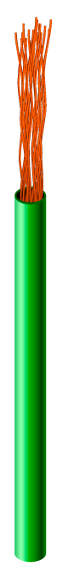

Maquetación:
TAPS con SCROLL
La apariencia de los taps en programación queda así:
https://codepen.io/rafaelavlucas/pen/MLKGba
Tema 5: Cálculo De Alimentadores y Acometidas
Para Un Tablero De Distribución De Usuario
Las cargas dentro del diseño eléctrico marcan la partida para el desarrollo de la distribución eléctrica.
Es el cable que hace conexión entre la red de distribución y el medidor de energía, según el Artículo 110-5 de la (Norma tecnica Colomiana 2050), se señala que los conductores pueden ser de dos tipos:
Cable
Para el cálculo de la acometida se debe:
Están formados por varios hilos de alambre entrelazados.
Calcular la carga total.
Acometida
Alambre
Establecer un factor de demanda.
Están formados por un solo hilo de cobre o de aluminio, y su diámetro depende del calibre del conductor.
Definir el valor de tensión que va alimentar.

Slide 74
Tema 5: Cálculo De Alimentadores y Acometidas
Para Un Tablero De Distribución De Usuario
Las cargas dentro del diseño eléctrico marcan la partida para el desarrollo de la distribución eléctrica.
Es el cable que hace conexión entre la red de distribución y el medidor, la caja o cajas generales de protección. En el Artículo 110-5 de la NTC 2050, se señala que los conductores normalmente utilizados para transportar corriente deben ser de cobre, pero con los debidos ajustes de capacidad también se pueden usar de aluminio. Estos pueden ser de dos tipos:
x
Cable
Para el cálculo de la acometida se debe:
Calcular la carga total, la cual representa el consumo de la casa, edificio o espacio físico donde se vaya a llevar energía eléctrica en VA (Voltiamperios).
Acometida
Están formados por varios hilos de alambre entrelazados.
Calcular la carga total.
Alambre
Establecer un factor de demanda.
Están formados por un solo hilo de cobre o de aluminio, y su diámetro depende del calibre del conductor.
Definir el valor de tensión que va alimentar.

Slide 75
Maquetación:
TAPS con SCROLL
La apariencia de los taps en programación queda así:
https://codepen.io/rafaelavlucas/pen/MLKGba
Tema 5: Cálculo De Alimentadores y Acometidas
Para Un Tablero De Distribución De Usuario
Las cargas dentro del diseño eléctrico marcan la partida para el desarrollo de la distribución eléctrica.
Es el cable que hace conexión entre la red de distribución y el medidor, la caja o cajas generales de protección. En el Artículo 110-5 de la NTC 2050, se señala que los conductores normalmente utilizados para transportar corriente deben ser de cobre, pero con los debidos ajustes de capacidad también se pueden usar de aluminio. Estos pueden ser de dos tipos:
Cable
Para el cálculo de la acometida se debe:
Acometida
Están formados por varios hilos de alambre entrelazados.
Calcular la carga total.
Alambre
Establecer un factor de demanda.
Están formados por un solo hilo de cobre o de aluminio, y su diámetro depende del calibre del conductor.
Definir el valor de tensión que va alimentar.

Slide 76
Tema 5: Cálculo De Alimentadores y Acometidas
Para Un Tablero De Distribución De Usuario
Las cargas dentro del diseño eléctrico marcan la partida para el desarrollo de la distribución eléctrica.
Es el cable que hace conexión entre la red de distribución y el medidor, la caja o cajas generales de protección. En el Artículo 110-5 de la NTC 2050, se señala que los conductores normalmente utilizados para transportar corriente deben ser de cobre, pero con los debidos ajustes de capacidad también se pueden usar de aluminio. Estos pueden ser de dos tipos:
x
Establecer un factor de demanda, está definido como la relación entre la demanda máxima de una instalación o parte de una ésta y la carga total conectada a la instalación o parte de la misma. Para esto se debe dirigir al artículo 220 de la Norma tecnica Colombiana 2050.
“Cálculo de los circuitos ramales, alimentadores y acometidas”, donde se establecen los factores de demanda aplicables y permitidos según sea el caso.
Cable
Para el cálculo de la acometida se debe:
Acometida
Están formados por varios hilos de alambre entrelazados.
Calcular la carga total.
Alambre
Establecer un factor de demanda.
Están formados por un solo hilo de cobre o de aluminio, y su diámetro depende del calibre del conductor.
Definir el valor de tensión que va alimentar.

Slide 77
Maquetación:
TAPS con SCROLL
La apariencia de los taps en programación queda así:
https://codepen.io/rafaelavlucas/pen/MLKGba
Tema 5: Cálculo De Alimentadores y Acometidas
Para Un Tablero De Distribución De Usuario
Las cargas dentro del diseño eléctrico marcan la partida para el desarrollo de la distribución eléctrica.
Es el cable que hace conexión entre la red de distribución y el medidor, la caja o cajas generales de protección. En el Artículo 110-5 de la NTC 2050, se señala que los conductores normalmente utilizados para transportar corriente deben ser de cobre, pero con los debidos ajustes de capacidad también se pueden usar de aluminio. Estos pueden ser de dos tipos:
Cable
Para el cálculo de la acometida se debe:
Acometida
Están formados por varios hilos de alambre entrelazados.
Calcular la carga total.
Alambre
Establecer un factor de demanda.
Están formados por un solo hilo de cobre o de aluminio, y su diámetro depende del calibre del conductor.
Definir el valor de tensión que va alimentar.

Slide 78
Maquetación:
TAPS con SCROLL
La apariencia de los taps en programación queda así:
https://codepen.io/rafaelavlucas/pen/MLKGba
El valor de tensión que va alimentar queriendo decir con esto que puede ser 120V, 220V o 380V, dependiendo de la carga que el espacio físico requiere para el funcionamiento de sus elementos (siendo esta monofásica, bifásica o trifásica).
Factor de Demanda (%)
tabla 220.55.xlsx
x
Tema 5: Cálculo De Alimentadores y Acometidas
Para Un Tablero De Distribución De Usuario
Las cargas dentro del diseño eléctrico marcan la partida para el desarrollo de la distribución eléctrica.
Es el cable que hace conexión entre la red de distribución y el medidor, la caja o cajas generales de protección. En el Artículo 110-5 de la NTC 2050, se señala que los conductores normalmente utilizados para transportar corriente deben ser de cobre, pero con los debidos ajustes de capacidad también se pueden usar de aluminio. Estos pueden ser de dos tipos:
Cable
Para el cálculo de la acometida se debe:
Acometida
Están formados por varios hilos de alambre entrelazados.
Calcular la carga total.
Alambre
Establecer un factor de demanda.
Están formados por un solo hilo de cobre o de aluminio, y su diámetro depende del calibre del conductor.
Tabla 220.55
Definir el valor de tensión que va alimentar.

Slide 79
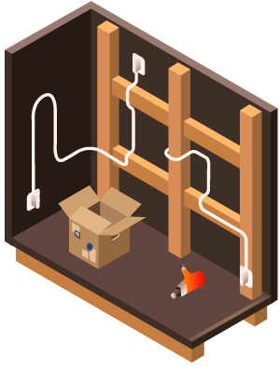

Maquetación:
TAPS con SCROLL
La apariencia de los taps en programación queda así:
https://codepen.io/rafaelavlucas/pen/MLKGba
Tema 5: Cálculo De Alimentadores y Acometidas
Para Un Tablero De Distribución De Usuario
Las cargas dentro del diseño eléctrico marcan la partida para el desarrollo de la distribución eléctrica.
Ejemplo de cálculo de una acometida
Se tiene una vivienda con una carga general de 28 720 VA , con un sistema bifásico de 220V.
Acometida
Cálculo de acometida
Aplicarle el factor de demanda según sección 220.82(B).de (Norma tecnica Colomiana 2050)
Primeros 10 kVA de la carga general al 100 % | 10 000 VA
Remanente de la carga general al 40 % | 7 488 V(18720 VA × 0,4)
Total de la carga general | 17 488 VA

Slide 80

Maquetación:
TAPS con SCROLL
La apariencia de los taps en programación queda así:
https://codepen.io/rafaelavlucas/pen/MLKGba
Tema 5: Cálculo De Alimentadores y Acometidas
Para Un Tablero De Distribución De Usuario
Las cargas dentro del diseño eléctrico marcan la partida para el desarrollo de la distribución eléctrica.
Ahora se divide la carga general entre la tensión de alimentación:
17 488 VA / 240V = 72,8 A
La corriente dio 72,8 A y de acuerdo a la (Norma tecnica Colomiana 2050) la capacidad de corriente mínima de la acometida debe ser de 100 A, de acuerdo con las secciones 230.42 y 230.79.
Según lo anterior, se busca el calibre según corriente de 100 A en la Tabla 4, dando como resultado un calibre de 3 AGW.
Acometida

Slide 81

ACTIVIDAD DE APRENDIZAJE 2
Bienvenido a la actividad de aprendizaje N° 2 “Luminotécnia, factores de iluminación y sistemas de ilumnación”.
A continuación, se presenta la situación a resolver dentro de esta actividad.

Slide 82
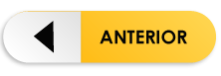
ACTIVIDAD DE APRENDIZAJE 2
Profesor:
Hola, bienvenido a la segunda actividad de esta unidad, donde conocerás las cargas eléctricas y esquemas de conexión.
Estudiante:
Muy bien profesor ¿Y de qué se trata la actividad?

Slide 83
ACTIVIDAD DE APRENDIZAJE 2
Profesor: Deberás comprender los conceptos de luminotecnia como son el flujo luminoso, intensidad luminosa, nivel de iluminación; describir los factores de los cuales depende el nivel de iluminación y determinar el sistema de iluminación adecuado según el espacio.
Estudiante:
Comprendo lo que debo realizar profesor, ¿Cuál es la información que necesito para resolver la actividad?

Slide 84
ACTIVIDAD DE APRENDIZAJE 2
Profesor: La información necesaria para resolver la actividad, la encontrarás en el contendido disponible a continuación. Recuerda descargar y desarrollar la actividad de aprendizaje.
Estudiante:
¡Está bien profesor, revisaré la información y resolveré la actividad!

Slide 85
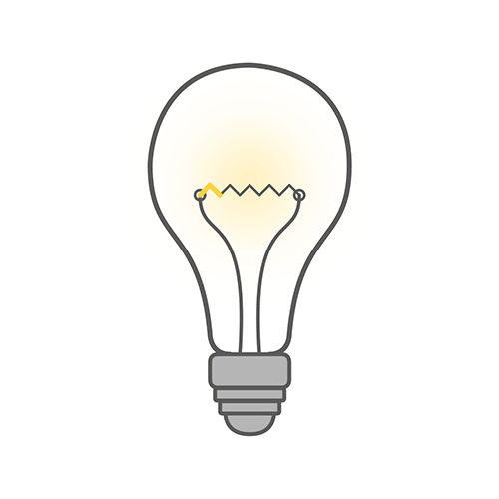
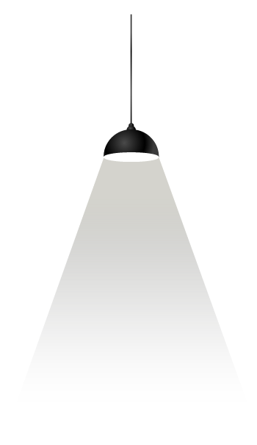

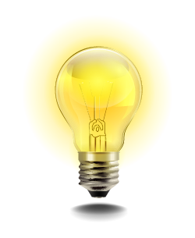
Maquetación:
El comportamiento de estas tarjetas es el mostrado en el video:
TARJETAS INTERACTIVAS.mp4
Tema 6: Conceptos De Luminotecnia: Flujo Luminoso, Intensidad Luminosa, Nivel De Iluminación
A la hora de realizar diseños de iluminación se deben tener en cuenta: Los factores que se encuentran en la naturaleza física de la luminaria a utilizar, la necesidad de luminancia según el requerimiento del espacio que se va a iluminar entre otros. Para el desarrollo de estos se debe tener claridad sobre:
Flujo Luminoso
Intensidad Luminosa
Nivel de iluminación

Slide 86
Tema 6: Conceptos De Luminotecnia: Flujo Luminoso, Intensidad Luminosa, Nivel De Iluminación
A la hora de realizar diseños de iluminación se deben tener en cuenta: los factores que se encuentran en la naturaleza física de la luminaria a utilizar, la necesidad de luminancia según el requerimiento del espacio que se va a iluminar entre otros. Para el desarrollo de estos se debe tener claridad sobre:
Se entiende como la cantidad de emisión luz que brinda una fuente luminosa en todo el espacio en la que se encuentra. Su unidad es el lumen (Im).
Intensidad Luminosa
Nivel de iluminación

Slide 87
Tema 6: Conceptos De Luminotecnia: Flujo Luminoso, Intensidad Luminosa, Nivel De Iluminación
A la hora de realizar diseños de iluminación se deben tener en cuenta: los factores que se encuentran en la naturaleza física de la luminaria a utilizar, la necesidad de luminancia según el requerimiento del espacio que se va a iluminar entre otros. Para el desarrollo de estos se debe tener claridad sobre:
Flujo Luminoso
Intensidad Luminosa
Nivel de iluminación

Slide 88
Tema 6: Conceptos De Luminotecnia: Flujo Luminoso, Intensidad Luminosa, Nivel De Iluminación
A la hora de realizar diseños de iluminación se deben tener en cuenta: los factores que se encuentran en la naturaleza física de la luminaria a utilizar, la necesidad de luminancia según el requerimiento del espacio que se va a iluminar entre otros. Para el desarrollo de estos se debe tener claridad sobre:
Se define como la cantidad de flujo luminoso que emite una fuente por unidad de ángulo sólido, donde el ángulo solido se refiere al ángulo espacial que abarca un objeto visto desde un punto dado.
Flujo Luminoso
Nivel de iluminación

Slide 89
Tema 6: Conceptos De Luminotecnia: Flujo Luminoso, Intensidad Luminosa, Nivel De Iluminación
A la hora de realizar diseños de iluminación se deben tener en cuenta: los factores que se encuentran en la naturaleza física de la luminaria a utilizar, la necesidad de luminancia según el requerimiento del espacio que se va a iluminar entre otros. Para el desarrollo de estos se debe tener claridad sobre:
Flujo Luminoso
Intensidad Luminosa
Nivel de iluminación

Slide 90
Tema 6: Conceptos De Luminotecnia: Flujo Luminoso, Intensidad Luminosa, Nivel De Iluminación
A la hora de realizar diseños de iluminación se deben tener en cuenta: los factores que se encuentran en la naturaleza física de la luminaria a utilizar, la necesidad de luminancia según el requerimiento del espacio que se va a iluminar entre otros. Para el desarrollo de estos se debe tener claridad sobre:
Se refiere a la capacidad que tiene una luminaria de mantener en el tiempo la intensidad luminosa requerida en la unidad de trabajo respectiva o en su defecto la necesidad visual.
Flujo Luminoso
Intensidad Luminosa

Slide 91
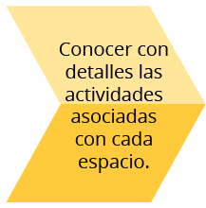
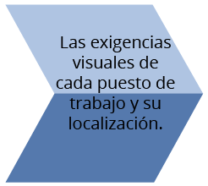
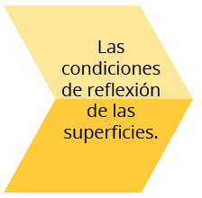
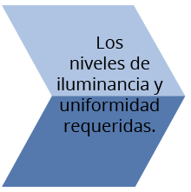

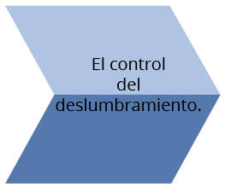
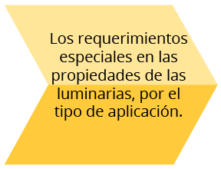
Maquetación:
Comportamiento:
Cada imagen ingresa deslizada una tras otra de izquierda a derecha.
Nombres imágenes:
factores_nivel_iluminacion.png
factores_nivel_iluminacion2.png
factores_nivel_iluminacion3.png
factores_nivel_iluminacion4.png
factores_nivel_iluminacion5.png
factores_nivel_iluminacion6.png
factores_nivel_iluminacion7.png
Tema 7: Factores de los cuales depende el Nivel de Iluminación
Haciendo alusión al RETILAP, los factores más relevantes que necesita conocer el diseñador para un alumbrado interior son:
Ver más

Slide 92
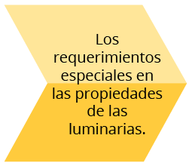
Maquetación:
Comportamiento:
Cada imagen ingresa deslizada una tras otra de izquierda a derecha.
Nombres imágenes:
factores_nivel_iluminacion.png
factores_nivel_iluminacion2.png
factores_nivel_iluminacion3.png
factores_nivel_iluminacion4.png
factores_nivel_iluminacion5.png
factores_nivel_iluminacion6.png
factores_nivel_iluminacion7.png
Tema 7: Factores de los cuales depende el Nivel de Iluminación
Propiedades de las fuentes y luminarias
x
Haciendo alusión al RETILAP, los factores más relevantes que necesita conocer el diseñador para un alumbrado interior son:
El índice de reproducción del color, lo natural que aparecen los objetos bajo la luz.
La temperatura del color, la apariencia de calidez o frialdad de la luz.
El tamaño y forma de la fuente luminosa y de la luminaria.
Consulta los requerimiento en los niveles de iluminación en:
Retilap Tabla 410.1 “Índice UGR máximo y Niveles de iluminancia exigibles para diferentes áreas y actividades”.
Ver más

Slide 93


Tema 8: Sistemas de Iluminación, Coeficiente de Utilización
Sistemas de iluminación
Coeficiente de utilización
Para tener un buen sistema de iluminación hay que tener en cuenta los siguientes elementos básicos:
La fuente de luz o tipo de lámpara utilizada, sea incandescente, fluorescente, descarga en gas, etc.
La luminaria, ya que controla el flujo luminoso emitido por la fuente y en su caso evita o minimiza el deslumbramiento.
Los sistemas de control y regulación de la luminaria.
Al maquetar el curso este espacio no existirá
por que este bloque tiene scroll

Slide 94
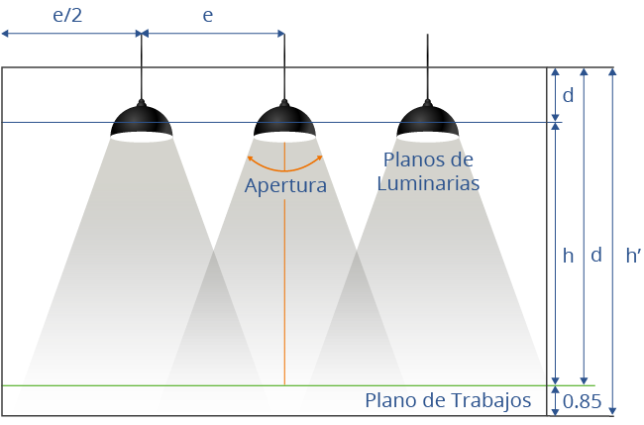
Tema 8: Sistemas de Iluminación, Coeficiente de Utilización
Sistemas de iluminación
Coeficiente de utilización
Métodos para el Cálculo de Iluminación
1. Método de los Lúmenes
Proporciona una iluminancia media con un error de ±5% y da una idea muy aproximada de las necesidades de iluminación. Se utiliza para obtener una iluminación general y uniforme, de igual forma, establecida una zona o local, se podrá saber la cantidad de luminarias y cómo han de estar situadas en el espacio.

Slide 95
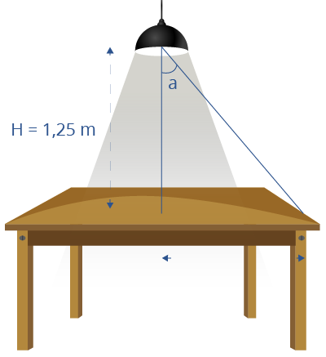
Tema 8: Sistemas de Iluminación, Coeficiente de Utilización
Sistemas de iluminación
Coeficiente de utilización
2. Método punto por punto:
Este sirve si se desea conocer los valores de la iluminancia en puntos concretos.

Slide 96
Tema 8: Sistemas de Iluminación, Coeficiente de Utilización
Sistemas de iluminación
Coeficiente de utilización
Este coeficiente indica la relación entre el número de lúmenes emitidos por la lámpara y los que llegan efectivamente al plano ideal de trabajo.
Para poderlo calcular el (CREG, Reglamaneto técnico de iluminación y alumbrado público. RETILAP) en le sección 430.1 Método Del Coeficiente De Utilización De La Instalación, brinda unos parámetros para obtener resultados confiables:
Distribución uniforme de las luminarias.
Las superficies del local deben ser difusoras y espectralmente neutras.
El flujo incidente sobre cada superficie debe distribuirse uniformemente.
El local debe estar libre de obstrucciones de tamaño considerable.

Slide 97

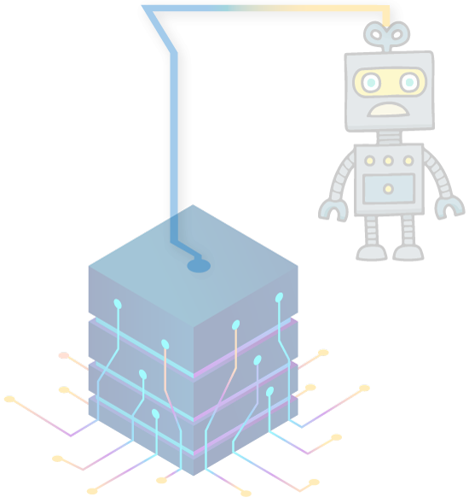
Dinámica del juego
para la programación:
https://www.epasatiempos.es/juego-ahorcado.php
No ponerle cronometro como el ejemplo.
Tipografía para el abecedario de la derecha:
https://www.dafont.com/es/digital-display.font
Estilo del cuadro de retroalimentación:
https://co.pinterest.com/pin/17170042308252844/
pero con el fondo: #FFD56F
Ejercicio de aprendizaje
Ahorcado
Instrucciones
Lee el enunciado y responde. Elige las letras para construir la respuesta correcta.
I P C T 5 0
Comenzar
3

Slide 98
Maquetación:
Secuencia de las imágenes de error para el ahorcado:
ahorcado-1.png
ahorcado-2.png
ahorcado-3.png
ahorcado-4.png
ahorcado-5.png
ahorcado-6.png
ahorcado-7.png
ahorcado-8.png
ahorcado-9.png
Texto de la retroalimentación del cuadro:
¿Cuál es la norma compuesta por una serie de normas genéricas para diseño de circuito impreso, diseño seccional para placas orgánicas rígidas, placas impresas flexibles, estándares para PCB de PC?
Respuesta correcta:
I P C 2 2 20
Ejercicio de aprendizaje
Ahorcado
Para realizar diseños de iluminación se debe tener en cuenta el...:
F
L
3

Slide 99
Maquetación:
Secuencia de las imágenes de error para el ahorcado:
ahorcado-1.png
ahorcado-2.png
ahorcado-3.png
ahorcado-4.png
ahorcado-5.png
ahorcado-6.png
ahorcado-7.png
ahorcado-8.png
ahorcado-9.png
Texto de la retroalimentación del cuadro:
¿Cuál es la norma compuesta por una serie de normas genéricas para diseño de circuito impreso, diseño seccional para placas orgánicas rígidas, placas impresas flexibles, estándares para PCB de PC?
Respuesta correcta:
I P C 2 2 20
Ejercicio de aprendizaje
Ahorcado
Resultado
Para realizar diseños de iluminación se debe tener en cuenta el...:
Respuesta correcta: FLUJO LUMINOSO
I P C 2 2 20
Continuar
3

Slide 100
ACTIVIDAD DE APRENDIZAJE 3
Bienvenido a la actividad de aprendizaje N° 3 “Flujo luminoso y fuentes de luz ”.
A continuación, se presenta la situación a resolver dentro de esta actividad.

Slide 101
ACTIVIDAD DE APRENDIZAJE 3
Profesor:
Hola, bienvenido a la tercera actividad de esta unidad, donde conocerás el flujo luminoso y las fuentes de luz.
Estudiante:
Muy bien profesor ¿Y de qué se trata la actividad?

Slide 102
ACTIVIDAD DE APRENDIZAJE 3
Profesor: Deberás identificar el coeficiente de depreciación o conservación; determinar el cálculo del flujo luminoso y el número de puntos de luz; interpretar los elementos de los cuales depende el flujo luminoso y los números de puntos de luz; identificar las diferentes clases de fuente de luz y clases de luminarias; comprender efecto estroboscópico, interferencias radioeléctricas.
Estudiante:
Comprendo lo que debo realizar profesor, ¿Cuál es la información que necesito para resolver la actividad?

Slide 103
ACTIVIDAD DE APRENDIZAJE 3
Profesor: La información necesaria para resolver la actividad, la encontrarás en el contendido disponible a continuación. Recuerda descargar y desarrollar la actividad de aprendizaje.
Estudiante:
¡Está bien profesor, revisaré la información y resolveré la actividad!

Slide 104

Tema 9: Coeficiente de Depreciación o Conservación
También llamado factor de mantenimiento, está relacionado con el grado de suciedad ambiental y de la frecuencia de la limpieza del local, de acuerdo con el Reglamento Técnico de Instalaciones Eléctricas- RETIE sección 430.5.1:
“Es la relación de la iluminancia promedio en el plano de trabajo después de un periodo determinado de uso de una instalación, y la iluminancia promedio obtenida al empezar a funcionar la misma como nueva”.
Este debe calcularse con la metodología adoptada de la Sociedad de Ingenieros de Iluminación de Norteamérica - IESNA el cual considera la valoración de ocho efectos:
Efectos no controlables en la operación
Efectos controlables en la operación
De acuerdo a lo anterior se da la siguiente formula:
FM = FE x DLB x Fb
Este debe calcularse con la metodología adoptada de la Sociedad de Ingenieros de Iluminación de Norteamérica - IESNA el cual considera la valoración de ocho efectos:
Efectos no controlables en la operación
Efectos controlables en la operación
Este se encuentra dado por:
FM = FE x DLB x Fb

Slide 105
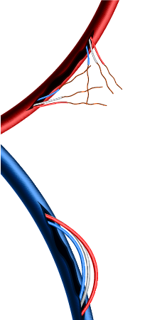
Tema 9: Coeficiente de Depreciación o Conservación
x
También llamado factor de mantenimiento, está relacionado con el grado de suciedad ambiental y de la frecuencia de la limpieza del local, de acuerdo con el Reglamento Técnico de Instalaciones Eléctricas- RETIE sección 430.5.1:
“Es la relación de la iluminancia promedio en el plano de trabajo después de un periodo determinado de uso de una instalación, y la iluminancia promedio obtenida al empezar a funcionar la misma como nueva”.
1. Efectos ambientales, como condiciones atmosféricas (temperatura, humedad).
2. Variaciones abruptas de tensión.
3. Depreciación de la luminaria debido al envejecimiento y a la degradación de sus materiales.
4. Variación de las caracracterísticas de reflexión de la calzada (FR).
Este debe calcularse con la metodología adoptada de la Sociedad de Ingenieros de Iluminación de Norteamérica - IESNA el cual considera la valoración de ocho efectos:
Efectos no controlables en la operación
Efectos controlables en la operación
De acuerdo a lo anterior se da la siguiente formula:
FM = FE x DLB x Fb
Este debe calcularse con la metodología adoptada de la Sociedad de Ingenieros de Iluminación de Norteamérica - IESNA el cual considera la valoración de ocho efectos:
Efectos no controlables en la operación
Efectos controlables en la operación
Este se encuentra dado por:
FM = FE x DLB x Fb

Slide 106
Tema 9: Coeficiente de Depreciación o Conservación
También llamado factor de mantenimiento, está relacionado con el grado de suciedad ambiental y de la frecuencia de la limpieza del local, de acuerdo con el Reglamento Técnico de Instalaciones Eléctricas- RETIE sección 430.5.1:
“Es la relación de la iluminancia promedio en el plano de trabajo después de un periodo determinado de uso de una instalación, y la iluminancia promedio obtenida al empezar a funcionar la misma como nueva”.
Este debe calcularse con la metodología adoptada de la Sociedad de Ingenieros de Iluminación de Norteamérica - IESNA el cual considera la valoración de ocho efectos:
Efectos no controlables en la operación
Efectos controlables en la operación
De acuerdo a lo anterior se da la siguiente formula:
FM = FE x DLB x Fb
Este debe calcularse con la metodología adoptada de la Sociedad de Ingenieros de Iluminación de Norteamérica - IESNA el cual considera la valoración de ocho efectos:
Efectos no controlables en la operación
Efectos controlables en la operación
Este se encuentra dado por:
FM = FE x DLB x Fb

Slide 107
Tema 9: Coeficiente de Depreciación o Conservación
x
También llamado factor de mantenimiento, está relacionado con el grado de suciedad ambiental y de la frecuencia de la limpieza del local, de acuerdo con el Reglamento Técnico de Instalaciones Eléctricas- RETIE sección 430.5.1:
“Es la relación de la iluminancia promedio en el plano de trabajo después de un periodo determinado de uso de una instalación, y la iluminancia promedio obtenida al empezar a funcionar la misma como nueva”.
5. Depreciación del flujo luminoso de la bombilla (DLB).
6. Factor de balasto.
7. Reemplazo de las bombillas (R).
8. Depreciación de la luminaria por escuciamiento dentro y fuera del conjunto óptico (FR).
Ke: Factor de depreciación debido a la acumulación de suciedad por fuera de la luminaria.
Ki: Factor de depreciación interno debido a la acumulación de suciedad dentro de la luminaria.
Kp: Factor de depreciación permanente debido al envejecimiento y a la degradación del material en el conjunto óptico.
Este debe calcularse con la metodología adoptada de la Sociedad de Ingenieros de Iluminación de Norteamérica - IESNA el cual considera la valoración de ocho efectos:
Efectos no controlables en la operación
Efectos controlables en la operación
De acuerdo a lo anterior se da la siguiente formula:
FM = FE x DLB x Fb

Slide 108
Tema 9: Coeficiente de Depreciación o Conservación
También llamado factor de mantenimiento, está relacionado con el grado de suciedad ambiental y de la frecuencia de la limpieza del local, de acuerdo con el Reglamento Técnico de Instalaciones Eléctricas- RETIE sección 430.5.1:
“Es la relación de la iluminancia promedio en el plano de trabajo después de un periodo determinado de uso de una instalación, y la iluminancia promedio obtenida al empezar a funcionar la misma como nueva”.
Este debe calcularse con la metodología adoptada de la Sociedad de Ingenieros de Iluminación de Norteamérica - IESNA el cual considera la valoración de ocho efectos:
Efectos no controlables en la operación
Efectos controlables en la operación
Factor de mantenimiento de la instalación
De acuerdo a lo anterior se da la siguiente fórmula:
FM = FE x DLB x Fb
Este debe calcularse con la metodología adoptada de la Sociedad de Ingenieros de Iluminación de Norteamérica - IESNA el cual considera la valoración de ocho efectos:
Efectos no controlables en la operación
Efectos controlables en la operación
Este se encuentra dado por:
FM = FE x DLB x Fb

Slide 109
Tema 9: Coeficiente de Depreciación o Conservación
También llamado factor de mantenimiento, está relacionado con el grado de suciedad ambiental y de la frecuencia de la limpieza del local, de acuerdo con el Reglamento Técnico de Instalaciones Eléctricas- RETIE sección 430.5.1:
“Es la relación de la iluminancia promedio en el plano de trabajo después de un periodo determinado de uso de una instalación, y la iluminancia promedio obtenida al empezar a funcionar la misma como nueva”.
Este debe calcularse con la metodología adoptada de la Sociedad de Ingenieros de Iluminación de Norteamérica - IESNA el cual considera la valoración de ocho efectos:
Efectos no controlables en la operación
Efectos controlables en la operación
Depreciación de la luminaria por ensuciamiento
De acuerdo a lo anterior se da la siguiente fórmula:
FM = FE x DLB x Fb
Este debe calcularse con la metodología adoptada de la Sociedad de Ingenieros de Iluminación de Norteamérica - IESNA el cual considera la valoración de ocho efectos:
Efectos no controlables en la operación
Efectos controlables en la operación
Este se encuentra dado por:
FM = FE x DLB x Fb

Slide 110
Tema 9: Coeficiente de Depreciación o Conservación
También llamado factor de mantenimiento, está relacionado con el grado de suciedad ambiental y de la frecuencia de la limpieza del local, de acuerdo con el Reglamento Técnico de Instalaciones Eléctricas- RETIE sección 430.5.1:
“Es la relación de la iluminancia promedio en el plano de trabajo después de un periodo determinado de uso de una instalación, y la iluminancia promedio obtenida al empezar a funcionar la misma como nueva”.
Este debe calcularse con la metodología adoptada de la Sociedad de Ingenieros de Iluminación de Norteamérica - IESNA el cual considera la valoración de ocho efectos:
Efectos no controlables en la operación
Efectos controlables en la operación
Depreciación por disminución del flujo luminoso de la bombilla
De acuerdo a lo anterior se da la siguiente fórmula:
FM = FE x DLB x Fb
Este debe calcularse con la metodología adoptada de la Sociedad de Ingenieros de Iluminación de Norteamérica - IESNA el cual considera la valoración de ocho efectos:
Efectos no controlables en la operación
Efectos controlables en la operación
Este se encuentra dado por:
FM = FE x DLB x Fb

Slide 111
Tema 9: Coeficiente de Depreciación o Conservación
También llamado factor de mantenimiento, está relacionado con el grado de suciedad ambiental y de la frecuencia de la limpieza del local, de acuerdo con el Reglamento Técnico de Instalaciones Eléctricas- RETIE sección 430.5.1:
“Es la relación de la iluminancia promedio en el plano de trabajo después de un periodo determinado de uso de una instalación, y la iluminancia promedio obtenida al empezar a funcionar la misma como nueva”.
Este debe calcularse con la metodología adoptada de la Sociedad de Ingenieros de Iluminación de Norteamérica - IESNA el cual considera la valoración de ocho efectos:
Efectos no controlables en la operación
Efectos controlables en la operación
Factor de balasto
De acuerdo a lo anterior se da la siguiente fórmula:
FM = FE x DLB x Fb
Este debe calcularse con la metodología adoptada de la Sociedad de Ingenieros de Iluminación de Norteamérica - IESNA el cual considera la valoración de ocho efectos:
Efectos no controlables en la operación
Efectos controlables en la operación
Este se encuentra dado por:
FM = FE x DLB x Fb

Slide 112
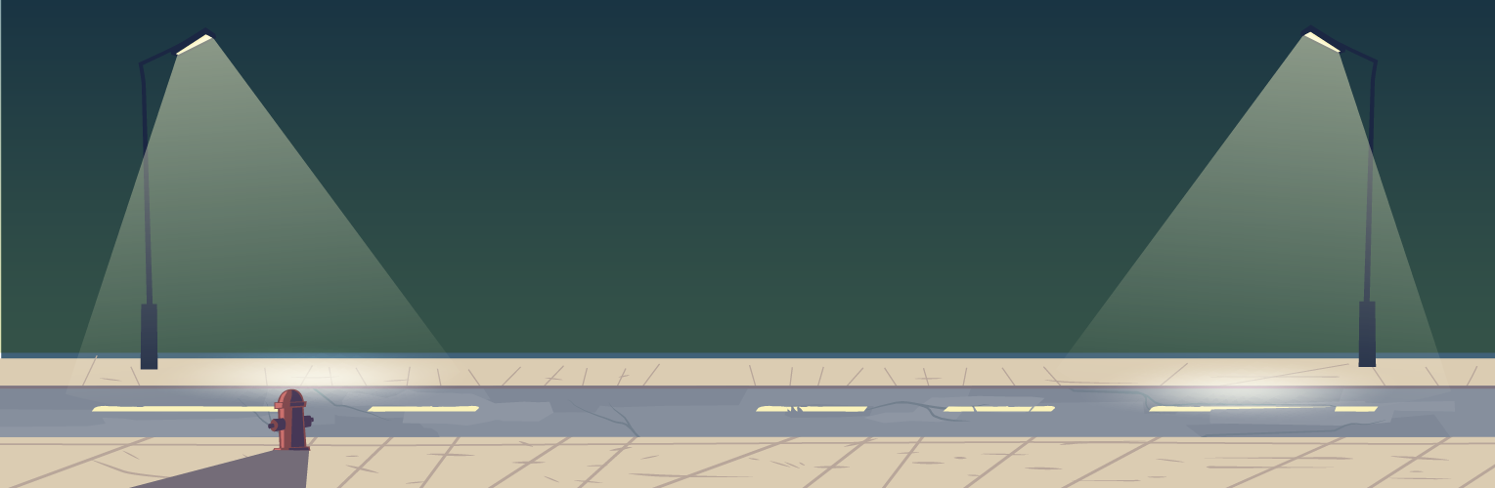
Tema 10: Cálculo del Flujo Luminoso, Cálculo del Número de Puntos De Luz
Es de suma importancia conocer el flujo luminoso que emite una fuente, ya que de esta manera se le podrá dar su utilidad según la necesidad que requiera el espacio en donde se vaya a instalar y de igual forma la cantidad que este requiere.
Cálculo del Flujo Luminoso
Cálculo de Luminarias
Φ T = Em * S/ Cu * Cm
NL=Φ T /n *Φ L

Slide 113
Tema 10: Cálculo del Flujo Luminoso, Cálculo del Número de Puntos De Luz
Es de suma importancia conocer el flujo luminoso que emite una fuente, ya que de esta manera se le podrá dar su utilidad según la necesidad que requiera el espacio en donde se vaya a instalar y de igual forma la cantidad que este requiere.
Cálculo del Flujo Luminoso
Cálculo de Luminarias
Φ T = Em * S/ Cu * Cm
NL=Φ T /n *Φ L
Flujo luminoso que un determinado local o zona necesita (en Lúmenes)

Slide 114
Tema 10: Cálculo del Flujo Luminoso, Cálculo del Número de Puntos De Luz
Es de suma importancia conocer el flujo luminoso que emite una fuente, ya que de esta manera se le podrá dar su utilidad según la necesidad que requiera el espacio en donde se vaya a instalar y de igual forma la cantidad que este requiere.
Cálculo del Flujo Luminoso
Cálculo de Luminarias
Φ T = Em * S/ Cu * Cm
NL=Φ T /n *Φ L
Nivel de iluminación medio (en LUX).

Slide 115
Tema 10: Cálculo del Flujo Luminoso, Cálculo del Número de Puntos De Luz
Es de suma importancia conocer el flujo luminoso que emite una fuente, ya que de esta manera se le podrá dar su utilidad según la necesidad que requiera el espacio en donde se vaya a instalar y de igual forma la cantidad que este requiere.
Cálculo del Flujo Luminoso
Cálculo de Luminarias
Φ T = Em * S/ Cu * Cm
NL=Φ T /n *Φ L
Superficie a iluminar (en m2).

Slide 116
Tema 10: Cálculo del Flujo Luminoso, Cálculo del Número de Puntos De Luz
Es de suma importancia conocer el flujo luminoso que emite una fuente, ya que de esta manera se le podrá dar su utilidad según la necesidad que requiera el espacio en donde se vaya a instalar y de igual forma la cantidad que este requiere.
Cálculo del Flujo Luminoso
Cálculo de Luminarias
Φ T = Em * S/ Cu * Cm
NL=Φ T /n *Φ L
Coeficiente de utilización. Es la relación entre el flujo luminoso recibido por un cuerpo y el flujo emitido por la fuente luminosa. Este es dado por el fabricante de la luminaria.

Slide 117
Tema 10: Cálculo del Flujo Luminoso, Cálculo del Número de Puntos De Luz
Es de suma importancia conocer el flujo luminoso que emite una fuente, ya que de esta manera se le podrá dar su utilidad según la necesidad que requiera el espacio en donde se vaya a instalar y de igual forma la cantidad que este requiere.
Cálculo del Flujo Luminoso
Cálculo de Luminarias
Φ T = Em * S/ Cu * Cm
NL=Φ T /n *Φ L
Coeficiente de mantenimiento o depreciación o conservación. Es el cociente que indica el grado de conservación de una luminaria.

Slide 118
Tema 10: Cálculo del Flujo Luminoso, Cálculo del Número de Puntos De Luz
Es de suma importancia conocer el flujo luminoso que emite una fuente, ya que de esta manera se le podrá dar su utilidad según la necesidad que requiera el espacio en donde se vaya a instalar y de igual forma la cantidad que este requiere.
Cálculo del Flujo Luminoso
Cálculo de Luminarias
Φ T = Em * S/ Cu * Cm
NL=Φ T /n *Φ L
Número de luminarias

Slide 119
Tema 10: Cálculo del Flujo Luminoso, Cálculo del Número de Puntos De Luz
Es de suma importancia conocer el flujo luminoso que emite una fuente, ya que de esta manera se le podrá dar su utilidad según la necesidad que requiera el espacio en donde se vaya a instalar y de igual forma la cantidad que este requiere.
Cálculo del Flujo Luminoso
Cálculo de Luminarias
Φ T = Em * S/ Cu * Cm
NL=Φ T /n *Φ L
Flujo luminoso total necesario en la zona o local. (según RETILAP)

Slide 120
Tema 10: Cálculo del Flujo Luminoso, Cálculo del Número de Puntos De Luz
Es de suma importancia conocer el flujo luminoso que emite una fuente, ya que de esta manera se le podrá dar su utilidad según la necesidad que requiera el espacio en donde se vaya a instalar y de igual forma la cantidad que este requiere.
Cálculo del Flujo Luminoso
Cálculo de Luminarias
Φ T = Em * S/ Cu * Cm
NL=Φ T /n *Φ L
Número de lámparas que tiene la luminaria

Slide 121
Tema 10: Cálculo del Flujo Luminoso, Cálculo del Número de Puntos De Luz
Es de suma importancia conocer el flujo luminoso que emite una fuente, ya que de esta manera se le podrá dar su utilidad según la necesidad que requiera el espacio en donde se vaya a instalar y de igual forma la cantidad que este requiere.
Cálculo del Flujo Luminoso
Cálculo de Luminarias
Φ T = Em * S/ Cu * Cm
NL=Φ T /n *Φ L
Flujo luminoso de una lámpara (se toma del catálogo)

Slide 122

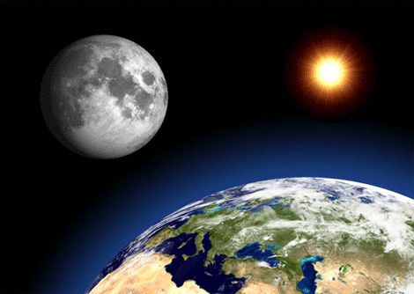
Tema 11: Fuentes de luz y Clases de Luminarias
Fuentes de luz
Se entiende por fuentes de luz, a todo aquel objeto que es capaz de emitir luminosidad, permitiendo que el órgano de la visión en este caso el ojo sea capaz de visualizarlas existen de dos tipos de fuente de luz, las naturales y las artificiales, estas se clasifican en:
Las fuentes de luces artificiales son aquellos elementos que producen luminosidad gracias al ingenio del hombre, dentro de estas encontramos una vela, una bombilla, una linterna, una farola, una lámpara.
Primarias
Secundarias

Slide 123
Tema 11: Fuentes de luz y Clases de Luminarias
Fuentes de luz
Se entiende por fuentes de luz, a todo aquel objeto que es capaz de emitir luminosidad, permitiendo que el órgano de la visión en este caso el ojo sea capaz de visualizarlas existen de dos tipos de fuente de luz, las naturales y las artificiales, estas se clasifican en:
Las fuentes de luces artificiales son aquellos elementos que producen luminosidad gracias al ingenio del hombre, dentro de estas encontramos una vela, una bombilla, una linterna, una farola, una lámpara.
Primarias
Secundarias

Slide 124
Tema 11: Fuentes de luz y Clases de Luminarias
Fuentes de luz
Se entiende por fuentes de luz, a todo aquel objeto que es capaz de emitir luminosidad, permitiendo que el órgano de la visión en este caso el ojo sea capaz de visualizarlas existen de dos tipos de fuente de luz, las naturales y las artificiales, estas se clasifican en:
Las fuentes de luces artificiales son aquellos elementos que producen luminosidad gracias al ingenio del hombre, dentro de estas encontramos una vela, una bombilla, una linterna, una farola, una lámpara.
x
Secundarias
Son aquellas que reflejan la luminosidad de otras fuentes.
Ejemplo: La luna, un espejo.
Primarias
Secundarias

Slide 125
Tema 11: Fuentes de luz y Clases de Luminarias
Fuentes de luz
Se entiende por fuentes de luz, a todo aquel objeto que es capaz de emitir luminosidad, permitiendo que el órgano de la visión en este caso el ojo sea capaz de visualizarlas existen de dos tipos de fuente de luz, las naturales y las artificiales, estas se clasifican en:
Las fuentes de luces artificiales son aquellos elementos que producen luminosidad gracias al ingenio del hombre, dentro de estas encontramos una vela, una bombilla, una linterna, una farola, una lámpara.
Primarias
Secundarias

Slide 126
Tema 11: Fuentes de luz y Clases de Luminarias
Fuentes de luz
Se entiende por fuentes de luz, a todo aquel objeto que es capaz de emitir luminosidad, permitiendo que el órgano de la visión en este caso el ojo sea capaz de visualizarlas existen de dos tipos de fuente de luz, las naturales y las artificiales, estas se clasifican en:
Las fuentes de luces artificiales son aquellos elementos que producen luminosidad gracias al ingenio del hombre, dentro de estas encontramos una vela, una bombilla, una linterna, una farola, una lámpara.
Primarias
Son las capaces de emitir la luminosidad que estas mismas producen.
Ejemplo: El sol, los relámpagos,etc. A su vez estas se dividen en artificiales y naturales.
x
Primarias
Secundarias

Slide 127
Tema 11: Fuentes de luz y Clases de Luminarias
Fuentes de luz
Se entiende por fuentes de luz, a todo aquel objeto que es capaz de emitir luminosidad, permitiendo que el órgano de la visión en este caso el ojo sea capaz de visualizarlas existen de dos tipos de fuente de luz, las naturales y las artificiales, estas se clasifican en:
Las fuentes de luces artificiales son aquellos elementos que producen luminosidad gracias al ingenio del hombre, dentro de estas encontramos una vela, una bombilla, una linterna, una farola, una lámpara.
Primarias
Secundarias

Slide 128





Tema 11: Fuentes de luz y Clases de Luminarias
Clases de luminarias
En la actualidad existen varios tipos de lámparas:
Lámparas incandescentes
Lámpara halógena
Lámparas de descarga
Lámparas LED
Son aquellas que emiten luminosidad gracias a la corriente eléctrica que pasa por un filamento interno. Tipo incandescente. Estas se utilizan en cualquier tipo de alumbrado, no sea necesario un mantenimiento elevado, siendo su vida útil corta.

Slide 129

Tema 11: Fuentes de luz y Clases de Luminarias
Clases de luminarias
En la actualidad existen varios tipos de lámparas:
Lámparas incandescentes
t
Lámpara halógena
Lámparas de descarga
Lámparas LED
Se encuentra constituida por un tubo de vidrio en el cual hay filamento de tungsteno, conteniendo una composición pequeña de gas inerte y material halógeno. Generalmente se emplea en los automóviles para el alumbrado de carretera, como rompe niebla. Tipo incandescente.

Slide 130

Tema 11: Fuentes de luz y Clases de Luminarias
Clases de luminarias
En la actualidad existen varios tipos de lámparas:
Lámparas incandescentes
Lámpara halógena
Lámparas de descarga
Lámparas LED
Estas basan su trabajo en el la acción de descarga, funcionan a través de un gas ionizado, se puede usar tanto en ambientes exteriores como en interiores, como por ejemplo en iluminación de espacios decorativos, industrias y alumbrado público.
Trabajan a través del fenómeno de descarga a base de vapor de mercurio a baja presión, produciendo radiaciones ultravioletas que se dan por la acción de descarga activando el polvo fluorescente que contiene, transformando la radiación ultravioleta en radiación visible. Su uso generalmente para vivienda e industrias.

Slide 131

Tema 11: Fuentes de luz y Clases de Luminarias
Clases de luminarias
En la actualidad existen varios tipos de lámparas:
Lámparas incandescentes
Lámpara halógena
Lámparas de descarga
Lámparas LED
El funcionamiento se da a través de un diodo emisor de luz, queriendo decir que la electroluminiscencia[ electroluminiscencia es un fenómeno óptico y eléctrico en el cual un material emite luz en respuesta a una corriente eléctrica que fluye a través de él, o por causa de la fuerza de un campo eléctrico] se da cuando las cargas eléctricas negativas y las cargas eléctricas positivas estimuladas por un diferencial de voltaje, se combinan entre sí, dando como resultado la liberación de energía en forma de fotones. Su uso es para ambientes interiores y exteriores.

Slide 132
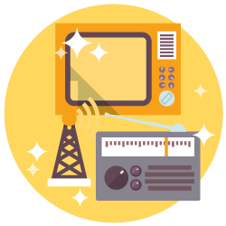

Tema 12: Efecto Estroboscópico e Interferencias Radioeléctricas
Efecto Estroboscópico
Interferencias radioeléctricas
Según RETILAP es una “Ilusión óptica que ocasiona que un objeto iluminado por una bombilla de descarga sea visible a intervalos, dando la impresión de aparente inmovilidad. Este efecto ocurre cuando la velocidad a la que se mueve el objeto es múltiplo de los destellos periódicos de las bombillas.”
Queriendo decir con esto que es un efecto visual en el cual se parece ver un cuerpo que gira como detenido, cuando se ilumina el objeto en movimiento con luz rápida en destello apagándola y prendiéndola a la mismo velocidad de giro de este.
Se trata del medio por el cual se transmiten las frecuencias de ondas de radio electromagnéticas que permiten las telecomunicaciones (radio, televisión, Internet, telefonía móvil, televisión digital terrestre, etc.), y son administradas y reguladas por los gobiernos de cada país.

Slide 133

Maquetación:
Esto es como un “carrusel”, cada pregunta de esta actividad sea una “tarjeta”, con este diseño:
Que tenga el botón de abajo de “siguiente”, pero no el de “anterior”. Y en la tarjeta puede ir la imagen arriba y las preguntas y opciones de respuesta abajo.
Mirar comportamiento de programación:
https://h5p.org/single-choice-set
Ejercicio de aprendizaje
Cuestionario
Selecciona de la lista la respuesta correcta.
¿Cuáles son los tipos de fuentes de luz que existen?
a.Primarias y secundarias.
b.Primeras, secundarias y terciarias.
c.Descarga y halógena.
d.Ninguna.
¿Es un ejemplo de luz primaria?
a. La luna.
b.El Sol.
c. Un espejo.
d. Una luciérnaga.
Siguiente
2

Slide 134
Ejercicio de aprendizaje
Cuestionario
Selecciona de la lista la respuesta correcta.
¿Cuáles son los tipos de fuentes de luz que existen?
a.Primarias y secundarias.
b.Primeras, secundarias y terciarias.
c.Descarga y halógena.
d.Ninguna.
¿Es un ejemplo de luz primaria?
a. La luna.
b.El Sol.
c. Un espejo.
d. Una luciérnaga.
La luna es un ejemplo de luz secundaria.
a.Verdero.
b.Falso.
Siguiente
2

Slide 135
Ejercicio de aprendizaje
Cuestionario
Selecciona de la lista la respuesta correcta.
¿Es un ejemplo de luz primaria?
a. La luna.
b.El Sol.
c. Un espejo.
d. Una luciérnaga.
La luna es un ejemplo de luz secundaria.
a.Verdero.
b.Falso.
2

Slide 136
ACTIVIDAD DE APRENDIZAJE 4
Bienvenido a la actividad de aprendizaje N° 4 “Luminación y reglamento técnico”.
A continuación, se presenta la situación a resolver dentro de esta actividad.

Slide 137
ACTIVIDAD DE APRENDIZAJE 4
Profesor:
Hola, bienvenido a la actividad de esta unidad donde abordaremos el tema “Luminación y reglamento técnico”.
Estudiante:
Muy bien profesor ¿Y de qué se trata la actividad?

Slide 138
ACTIVIDAD DE APRENDIZAJE 4
Profesor: Conocerás la temperatura de funcionamiento y vida útil de las lámparas; calcular iluminación de tipo interior y la medición de nivel de iluminación (lx); diferenciar tipos de conexión de circuitos de iluminación, bombillas y luminarias; comprender fonometría; conocer bajo que reglamento se rige la iluminación y el diseño básico de interior y exterior.
Estudiante:
Comprendo lo que debo realizar profesor, ¿Cuál es la información que necesito para resolver la actividad?

Slide 139
ACTIVIDAD DE APRENDIZAJE 4
Profesor: La información necesaria para resolver la actividad, la encontrarás en el contendido disponible a continuación. Recuerda descargar y desarrollar la actividad de aprendizaje.
Estudiante:
¡Está bien profesor, revisaré la información y resolveré la actividad!

Slide 140
Tema 13: Temperatura de Funcionamiento y Vida útil de las Lámparas
Temperatura de funcionamiento
Temperatura a la cual la lámpara opera, emitiendo luz.
Lámparas incandescentes
Lámpara halógena
Lámparas de descarga
Lámparas LED
La temperatura de funcionamiento para el filamento puede alcanzar 2500º C.
Es necesario una temperatura de funcionamiento mínima en el bulbo de 260º C
Se necesita temperatura de funcionamiento de (270 °C).
Se necesita temperatura de funcionamiento de 60°C-80°C.

Slide 141
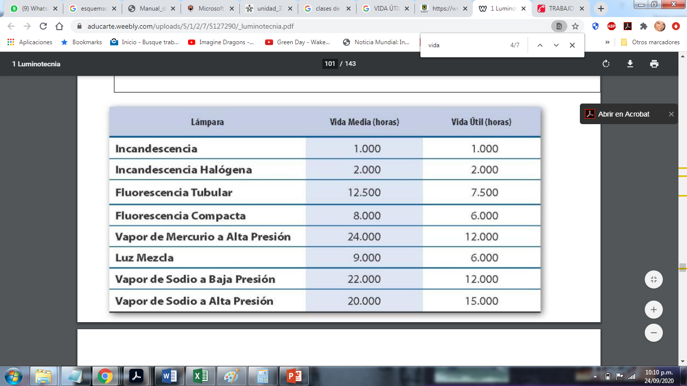
Tema 13: Temperatura de Funcionamiento y Vida útil de las Lámparas
Vida útil de las lámparas
Es el tiempo de funcionamiento en el cual el flujo luminoso de la instalación ha descendido a un valor tal que la fuente de luz no es adecuada y se recomienda el cambio de esta, teniendo en cuenta el costo de la lámpara, el precio de la energía consumida y el costo de mantenimiento. De acuerdo a esto se considera así:
Tabla 7.xlsx

Slide 142
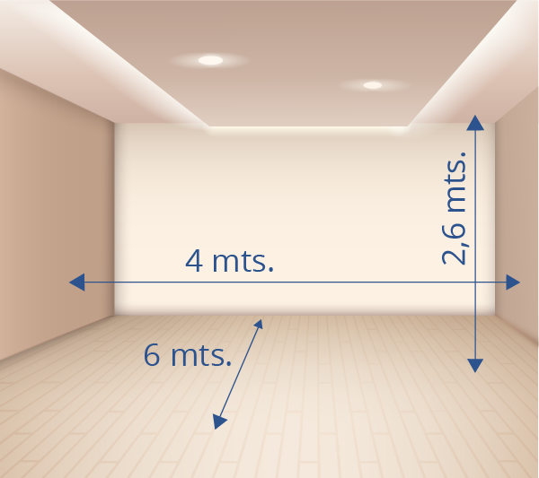
Tema 14: Cálculo de Iluminación de Tipo Interior, y Medición de Nivel de Iluminación (Lx)
Para asimilar la teoría aprendida se desarrollará un ejemplo:
Se tiene un salón, para dictar clases, de 4 m. de ancho por 6 m. de largo por 2,6 m. de alto, se tiene luminarias tipo downlight [Es una lámpara que se coloca en techo y va incrustado o empotrado en el techo] con dos lámparas fluorescentes.
El salón está compuesto por paredes de yeso blanco, suelo de terrazo gris oscuro y plafón de cartón-yeso acústicas perforadas.
Calcular el número de luminarias necesarias y cómo hay que colocarlas en el salón.
Calcular el flujo luminoso
Calcular el coeficiente de utilización.
Da clic para más información

Slide 143
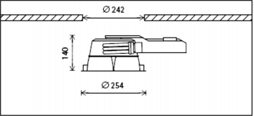
Tema 14: Calculo de Iluminación de Tipo Interior, y Medición de Nivel de Iluminación (Lx)
x
Se calcula el flujo luminoso, pero antes hay que conocer el espacio donde se va a instalar.
a. Como es un salón de clase hay que determinar la altura del plano de trabajo, para este caso se tomará 0.85 cm.
b. Identifica el tipo de lámpara que se va a utilizar: Fluorescente.
c. Identificación del tipo de luminaria: Para este caso es luminaria tipo downlight, datos del fabricante:
2 X TCTELI 32W GX24q24q3 2400lmRE
Para asimilar la teoría aprendida se desarrollará un ejemplo:
Se tiene un salón, para dictar clases, de 4 m. de ancho por 6 m. de largo por 2,6 m. de alto, se tiene luminarias tipo downlight [Es una lámpara que se coloca en techo y va incrustado o empotrado en el techo] con dos lámparas fluorescentes.
El salón está compuesto por paredes de yeso blanco, suelo de terrazo gris oscuro y plafón de cartón-yeso acústicas perforadas.
Calcular el número de luminarias necesarias y cómo hay que colocarlas en el salón.
Calcular el flujo luminoso
Calcular el coeficiente de utilización.
Da clic para más información

Slide 144
Tema 14: Cálculo de Iluminación de Tipo Interior, y Medición de Nivel de Iluminación (Lx)
Para asimilar la teoría aprendida se desarrollará un ejemplo:
Se tiene un salón, para dictar clases, de 4 m. de ancho por 6 m. de largo por 2,6 m. de alto, se tiene luminarias tipo downlight [Es una lámpara que se coloca en techo y va incrustado o empotrado en el techo] con dos lámparas fluorescentes.
El salón está compuesto por paredes de yeso blanco, suelo de terrazo gris oscuro y plafón de cartón-yeso acústicas perforadas.
Calcular el número de luminarias necesarias y cómo hay que colocarlas en el salón.
Calcular el flujo luminoso
Calcular el coeficiente de utilización.
Da clic para más información

Slide 145
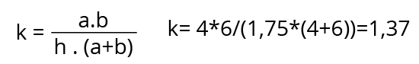
Maquetación:
Este modal tiene scroll para poder que quepa la información de la diapositiva siguiente.
Tema 14: Calculo de Iluminación de Tipo Interior, y Medición de Nivel de Iluminación (Lx)
x
Se calcula el coeficiente de utilización:
Este coeficiente establece la correlación entre la cantidad de flujo luminoso que da un punto de luz y lo que en verdad llega al espacio de trabajo. Para deducir el coeficiente de utilización primero se debe calcular el índice del local y los coeficientes de reflexión de las superficies del aula:
Para asimilar la teoría aprendida se desarrollará un ejemplo:
Se tiene un salón, para dictar clases, de 4 m. de ancho por 6 m. de largo por 2,6 m. de alto, se tiene luminarias tipo downlight [Es una lámpara que se coloca en techo y va incrustado o empotrado en el techo] con dos lámparas fluorescentes.
El salón está compuesto por paredes de yeso blanco, suelo de terrazo gris oscuro y plafón de cartón-yeso acústicas perforadas.
a. Índice local:
a = ancho b = largo h = altura
Calcular el número de luminarias necesarias y cómo hay que colocarlas en el salón.
Calcular el flujo luminoso
Calcular el coeficiente de utilización.
tabla8_ugr_maximo.xlsx
Da clic para más información

Slide 146
Tema 14: Calculo de Iluminación de Tipo Interior, y Medición de Nivel de Iluminación (Lx)
x
Para asimilar la teoría aprendida se desarrollará un ejemplo:
b. Cálculo de los coeficientes de reflexión:
La reflexión de la luz depende del tipo de material o superficie en el que incide. Los coeficientes de reflexión de techo, paredes y suelo se encuentran normalmente tabulados para los diferentes tipos de materiales, superficies y acabados.
Se tiene un salón, para dictar clases, de 4 m. de ancho por 6 m. de largo por 2,6 m. de alto, se tiene luminarias tipo downlight [Es una lámpara que se coloca en techo y va incrustado o empotrado en el techo] con dos lámparas fluorescentes.
El salón está compuesto por paredes de yeso blanco, suelo de terrazo gris oscuro y plafón de cartón-yeso acústicas perforadas.
tabla430.2.2.xlsx
Calcular el número de luminarias necesarias y cómo hay que colocarlas en el salón.
Calcular el flujo luminoso
Calcular el coeficiente de utilización.
Techo (acústico blanco):0,76 Paredes (blanco): 0,88 Suelo (gris oscuro): 0,25
Da clic para más información

Slide 147
Tema 14: Cálculo de Iluminación de Tipo Interior, y Medición de Nivel de Iluminación (Lx)
Para asimilar la teoría aprendida se desarrollará un ejemplo:
Se tiene un salón, para dictar clases, de 4 m. de ancho por 6 m. de largo por 2,6 m. de alto, se tiene luminarias tipo downlight [Es una lámpara que se coloca en techo y va incrustado o empotrado en el techo] con dos lámparas fluorescentes.
El salón está compuesto por paredes de yeso blanco, suelo de terrazo gris oscuro y plafón de cartón-yeso acústicas perforadas.
Calcular el número de luminarias necesarias y cómo hay que colocarlas en el salón.
Calcular el flujo luminoso
Calcular el coeficiente de utilización.
Da clic para más información

Slide 148
Tema 14: Cálculo de Iluminación de Tipo Interior, y Medición de Nivel de Iluminación (Lx)
Ahora después de haber hallado el índice local y los coeficientes de reflexión del techo, paredes y suelo, se procede con el factor de utilización o coeficiente de utilización (CU), obteniéndose extrapolando los datos de la tabla de CU correspondiente a cada luminaria.
Debido a que el valor hallado no se encuentra exactamente dentro esta. Para este caso se interpola de la siguiente manera:
(100+116+91+77)/4=384/4=96
Siendo este valor un porcentaje, este sería un Cu= 0,96
Calcular el coeficiente o factor de mantenimiento:
El factor de mantenimiento para este ejemplo se define teniendo en cuenta la siguiente tabla:
tabla5_calculo_coeficiente_utilizacion.xlsx
FM = FE x DLB x Fb
tabla11_factores_mantenimiento.xlsx
Tabla 10. Cálculo del coeficiente de utilización
Tabla 11.Factores de mantenimiento

Slide 149
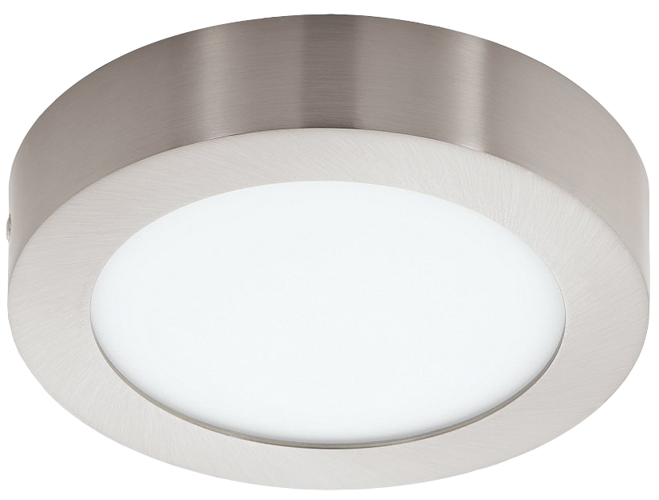
Tema 14: Cálculo de Iluminación de Tipo Interior, y Medición de Nivel de Iluminación (Lx)
Dado que las condiciones de la luminaria son óptimas, ya que esta se encuentra nueva y que el ambiente es limpio, cerrado y que es un salón escolar, se tomará como 0.8 de la Tabla 11.
Ahora sí se puede calcular el flujo luminoso:
Φ T = Em * S/ Cu * Cm
Φ T= 300* 6*4/0,97* 0,8 = 9278,35
Lúmenes
Ahora, se puede determinar el número de luminarias que se necesita para alcanzar el grado de iluminación adecuado:
NL=Φ T /n *Φ L
NL=9278,35/ 2 * 2400=1,93 = 2
El salón necesita dos luminarias

Slide 150
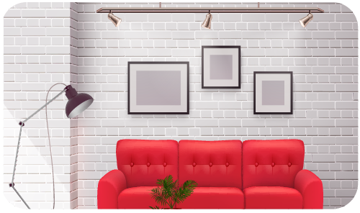
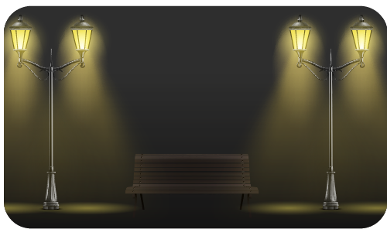
Lección 15: Conexión De Circuitos De Iluminación, Bombillas, Luminarias
Tipos de conexión para cada caso:
Vivienda
Alumbrado Público

Slide 151
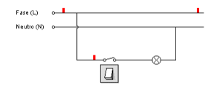
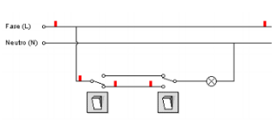
Lección 15: Conexión De Circuitos De Iluminación, Bombillas, Luminarias
x
Para un interruptor sencillo: Se enciende y apaga con un interruptor la bombilla.
Tipos de conexión para cada caso:
Vivienda
Alumbrado público
img alumbrado público
img iluminación casa
Para un interruptor doble: el bombillo se enciende y apaga desde dos interruptores diferentes. Generalmente se utiliza en el paso de unas escaleras de una vivienda o pasillos, etc.

Slide 152
Lección 15: Conexión De Circuitos De Iluminación, Bombillas, Luminarias
Tipos de conexión para cada caso:
Vivienda
Alumbrado Público

Slide 153
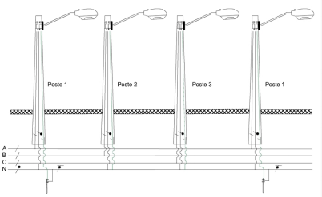
Maquetación:
Este modal tiene scroll para poder que quepa la información de la diapositiva siguiente.
Lección 15: Conexión De Circuitos De Iluminación, Bombillas, Luminarias
x
Para postes no metálicos, red subterránea:
La conexión se realiza de la siguiente manea, el primer y último poste deben estar conectados a la varilla de puesta a tierra y el conector de la tierra debe salir al neutro. A la luminaria deben de llegar 3 conductores (fase-neutro –tierra) alimentados monofásicamente por 220V del sistema trifásico, 380/220V y a las luminarias de los postes intermedios deben llegar 3 conductores (fase-neutro –tierra)
Tipos de conexión para cada caso:
Vivienda
Alumbrado público
img alumbrado público
img iluminación casa
Alumbrado público, para postes no metálicos, red subterránea

Slide 154

Lección 15: Conexión De Circuitos De Iluminación, Bombillas, Luminarias
x
Postes metálicos:
En este caso la conexión de todos los postes deben estar conectados a la varilla de puesta a tierra y el conector de la tierra debe salir al neutro, a la luminaria deben de llegar 3 conductores (fase-neutro –tierra).
Tipos de conexión para cada caso:
Vivienda
Alumbrado público
img alumbrado público
img iluminación casa
Alumbrado público, postes metálicos
Alumbrado público, postes no metálicos, red aérea

Slide 155


Lección 16: Fonometría
La fonometría, mide la intensidad de sonido, su aplicabilidad se encuentra en las líneas de transmisión, ya que se debe medir el nivel de ruido que emite un conductor para determinadas horas y zonas.
En cuanto al ruido audible (Audio Noise-AN) se emplea la metodología aplicada por el Instituto de Investigación de Energía Eléctrica- EPRI, el cual utiliza la configuración de las líneas resaltando su practicidad y aplicabilidad.
El cual se muestra en la tabla 2 Resolución 627 del 07 de abril de 2006 del Ministerio de Ambiente Vivienda y Desarrollo Territorial, aquí se muestran los valores permitidos para el estudio de caso.
Esta técnica consiste en medir el ruido de las tres fases en un punto determinado y así detectar el grado de ruido audible
Ver más

Slide 156
Lección 16: Fonometría
x
Estándares máximos permisibles de niveles de ruido ambiental,
expresados en decibeles DB (A)
La fonometría, mide la intensidad de sonido, su aplicabilidad se encuentra en las líneas de transmisión, ya que se debe medir el nivel de ruido que emite un conductor para determinadas horas y zonas.
En cuanto al ruido audible (Audio Noise-AN) se emplea la metodología aplicada por el Instituto de Investigación de Energía Eléctrica- EPRI, el cual utiliza la configuración de las líneas resaltando su practicidad y aplicabilidad.
El cual se muestra en la tabla 2 Resolución 627 del 07 de abril de 2006 del Ministerio de Ambiente Vivienda y Desarrollo Territorial, aquí se muestran los valores permitidos para el estudio de caso.
Esta técnica consiste en medir el ruido de las tres fases en un punto determinado y así detectar el grado de ruido audible
tabla12_niveles-ruido.xls
Ver más
tabla12_niveles-ruido.xls

Slide 157


Lección 17: Reglamento Técnico y Diseño Básico de Iluminación Interior y Exterior
En Colombia las normas que rigen los reglamentos y diseños en iluminación están dadas por el CREG, Reglamaneto técnico de iluminación y alumbrado público. RETILAP.
De acuerdo a lo anterior, para el caso de diseño técnico de iluminación interior y exterior hay que dirigirse a las siguientes secciones del RETILAP, (CREG, 2009):
Capítulo 4. Diseños y cálculos de iluminación interior.
Capítulo 5. Alumbrado público e iluminación exterior.

Slide 158
Ejercicio de aprendizaje
EMPAREJAMIENTO
A qué temperatura opera cada lámpara emitiendo luz:
Incandescente
2500º C
Halógena
260º C
De descarga
270 °C
LED
60°C - 80°C

Slide 159
ACTIVIDAD DE APRENDIZAJE 5
Bienvenido a la actividad de aprendizaje N° 5 “Normas y características técnicas de los conductores”.
A continuación, se presenta la situación a resolver dentro de esta actividad.

Slide 160
ACTIVIDAD DE APRENDIZAJE 5
Profesor:
Hola, bienvenido a la actividad de esta unidad donde abordaremos el tema “Normas y características técnicas de los conductores”.
Estudiante:
Muy bien profesor ¿Y de qué se trata la actividad?

Slide 161
ACTIVIDAD DE APRENDIZAJE 5
Profesor: Deberás comprender las técnicas para el tendido de los conductores; conocer las características y aplicación de herramientas; aplicar las normas de calidad en el tendido de conductores; desarrollar la técnica de ascenso y descanso de conductores; aplicar las normas de higiene y seguridad industrial aplicadas al tendido; e identificar las características técnicas de la estructura de la red.
Estudiante:
Comprendo lo que debo realizar profesor, ¿Cuál es la información que necesito para resolver la actividad?

Slide 162
ACTIVIDAD DE APRENDIZAJE 5
Profesor: La información necesaria para resolver la actividad, la encontrarás en el contendido disponible a continuación. Recuerda descargar y desarrollar la actividad de aprendizaje.
Estudiante:
¡Está bien profesor, revisaré la información y resolveré la actividad!

Slide 163

Lección 18: Técnicas para el Tendido de los Conductores
Existen varias técnicas para el tendido de los conductores, las cuales están sujetas del lugar donde se instalaran los cables , sea aéreos, subterráneos, sobre bandeja o del peso y largo de los mismos.
Dentro de los métodos existe un trabajo común que es desenrollar el cable, el cual debe hacerse siempre a través de la rotación de la bobina alrededor de su eje, a continuación se describirán las diferentes técnicas:
ArpiTec - 2017. Autor corporativo: ArpiTec. Video: Tendido 500kV 4 conductores por fase - Proyecto MAMO - Youtube.
Fecha: 20 de febrero de 2017

Slide 164


Lección 18: Técnicas para el Tendido de los Conductores
1.1
Técnica para tendido subterráneo:
Aplicar un lubricante adecuado para ductos en la entrada de la guía en el conducto de instalación.
1
2
3
4
5

Slide 165

Lección 18: Técnicas para el Tendido de los Conductores
1.1
Técnica de conducto bajo un piso cerca del suelo.
1
2
3
4
5

Slide 166

Lección 18: Técnicas para el Tendido de los Conductores
1.1
Técnica para tendido de cable aéreo:
Cuando se va a instalar a cierta altura, la alimentación en la configuración debe desenrollar el cable con curvatura natural, en contraposición a una curvatura inversa.
1
2
3
4
5

Slide 167

Lección 18: Técnicas para el Tendido de los Conductores
1.1
Técnica de tendido de conductor sobre canaleta a cierta altura, la alimentación en la configuración debe desenrollar el cable con curvatura natural, en contraposición a una curvatura pero debido a su peso y diámetro se utiliza más rodillos.
1
2
3
4
5

Slide 168

Lección 18: Técnicas para el Tendido de los Conductores
1.1
Esta técnica con roldanas se realiza para las instalaciones en ductos subterráneos
1
2
3
4
5

Slide 169

Lección 19: Características y Aplicación De Herramientas
Los tendidos eléctricos se caracterizan por el nivel de tensión que estos transportan. En la actualidad se habla de instalaciones eléctricas de alta tensión, media tensión y baja tensión.
Da clic en cada círculo para ver más información
Alta tensión:
Se dice que un tendido es de alta tensión cuando este maneja tensiones mayores o iguales a 57,5 kV y menores o iguales a 230 kV.
El cual ayuda a la distribución y transporte de energía eléctrica para extensos trayectos, reduciendo las pérdidas e incrementando la potencia transportada. A continuación, torres utilizadas en alta tensión.
Alta tensión (AT)
Baja tensión (BT)
Media tensión (MT)

Slide 170
Lección 19: Características y Aplicación De Herramientas
Los tendidos eléctricos se caracterizan por el nivel de tensión que estos transportan. En la actualidad se habla de instalaciones eléctricas de alta tensión, media tensión y baja tensión.
Da clic en cada círculo para ver más información
Media tensión:
Se dice que un tendido es de media tensión cuando este maneja tensión nominal superior a 1000 V e inferior a 57,5 kV. Este tipo de tensión se emplea para conducir la energía eléctrica desde las subestación hasta las centrales transformadoras que dan suministro a los barrios.
El tipo de estructura a utilizar para el transporte de energía es:
Poste metálico de celosía.
Poste de hormigón.
Alta tensión (AT)
Baja tensión (BT)
Media tensión (MT)

Slide 171
Lección 19: Características y Aplicación De Herramientas
Los tendidos eléctricos se caracterizan por el nivel de tensión que estos transportan. En la actualidad se habla de instalaciones eléctricas de alta tensión, media tensión y baja tensión.
Da clic en cada círculo para ver más información
Baja tensión:
Se dice que un tendido es de alta baja cuando este maneja tensión nominal mayor o igual a 25 V y menor o igual a 1000 V.
Para que un hogar pueda consumir energía eléctrica esta se transforma a baja tensión, la cual es consumida por la gran mayoría de los aparatos eléctricos.
El tipo de estructura a utilizar para el transporte de energía es:
Poste de hormigón.
Alta tensión (AT)
Baja tensión (BT)
Media tensión (MT)

Slide 172

Lección 19: Características y Aplicación De Herramientas
4.1
Herramienta: A continuación se nombra las herramientas para el tendido de las líneas aéreas:
Poleas
Se denomina apoyo a los postes y herrajes a los elementos utilizados para la fijación de los aisladores cada uno se adecuado para su funcionamiento mecánico y debe resistir la acción corrosiva.
Estructura de apoyo y herrajes
Aislamiento
Conductores
Roldana
Perdigas de verificación de corriente

Slide 173
Lección 19: Características y Aplicación De Herramientas
4.1
Herramienta: A continuación se nombra las herramientas para el tendido de las líneas aéreas:
Poleas
Los conductores deben cumplir los requerimientos eléctricos y mecánicos según el nivel de tensión en el cual van hacer utilizados.
Estructura de apoyo y herrajes
Aislamiento
Conductores
Roldana
Perdigas de verificación de corriente

Slide 174
Lección 19: Características y Aplicación De Herramientas
4.1
Herramienta: A continuación se nombra las herramientas para el tendido de las líneas aéreas:
Poleas
Ayuda a soportar el tendido en su instalación.
Estructura de apoyo y herrajes
Aislamiento
Conductores
Roldana
Perdigas de verificación de corriente

Slide 175
Maquetación:
Agregar zoom al hover de cada cuadro. No tienen en enlace.
Lección 20: Normas de Calidad en el Tendido de Conductores
En Colombia las normas técnicas de calidad para el sistema eléctrico están determinadas en el Reglamento Técnico de Instalaciones Eléctricas- RETIE, para el caso de los tendidos están estipuladas bajo los siguientes numerales, (CREG C. d., Reglamento Técnico de Instalaciones Eléctricas - RETIE):
22.9. Conductores y cables de guarda.
25.7 Conductores, cables de guarda y cables de retención.
Artículo 13. Distancias de seguridad.
(CREG C. d., Reglamento Técnico de Instalaciones Eléctricas - RETIE)

Slide 176



Lección 21: Técnicas de Ascenso y Descanso de Conductores
A continuación se establecen las técnicas que deben de tener el ascenso y descanso de los conductores con el fin de llevar correctamente el proceso.
Los terminales deben ser de tipo exterior o interior, los cuales deben ser escogidos según la tensión y el calibre del conductor.
Terminales premoldeados para los extremos de los conductores.
Todas las transiciones, conexiones y derivaciones deben realizarse en cámaras de inspección.

Slide 177
Maquetación:
Esto es como un “carrusel”, cada pregunta de esta actividad sea una “tarjeta”, con este diseño:
Que tenga el botón de abajo de “siguiente”, pero no el de “anterior”. Y en la tarjeta puede ir la imagen arriba y las preguntas y opciones de respuesta abajo.
Mirar comportamiento de programación:
https://h5p.org/single-choice-set
Ejercicio de aprendizaje
Cuestionario
Selecciona de la lista la respuesta correcta.
¿La técnica con roldanas se realiza para las instalaciones en ductos subterráneos?
a.Verdero.
b. Falso.
En los tendidos eléctricos ¿Qué niveles de tensión existen?
a. A.Alta y baja tensión.
b.Alta, media y baja tensión.
c. C.Tensión mayor y menor.
Siguiente
2

Slide 178
Ejercicio de aprendizaje
Cuestionario
Selecciona de la lista la respuesta correcta.
¿La técnica con roldanas se realiza para las instalaciones en ductos subterráneos?
a.Verdero.
b.Falso.
Un tendido eléctrico es de alta tensión porque maneja:
a.Tensiones mayores a 57,5 kV y menores o iguales a 230 kV.
b.Tensión nominal superior a 1000 V e inferior a 57,5 kV.
c.Tensión nominal mayor o igual a 25 V y menor o igual a 1000 V.
En los tendidos eléctricos ¿Qué niveles de tensión existen?
a. Alta y baja tensión.
b. Alta, media y baja tensión.
c. Tensión mayor y menor.
Siguiente
2

Slide 179
Ejercicio de aprendizaje
Cuestionario
Selecciona de la lista la respuesta correcta.
En los tendidos eléctricos ¿Qué niveles de tensión existen?
a. Alta y baja tensión.
b. Alta, media y baja tensión.
c. Tensión mayor y menor.
Un tendido eléctrico es de alta tensión porque maneja:
a.Tensiones mayores a 57,5 kV y menores o iguales a 230 kV.
b.Tensión nominal superior a 1000 V e inferior a 57,5 kV.
c.Tensión nominal mayor o igual a 25 V y menor o igual a 1000 V.
2

Slide 180
ACTIVIDAD DE APRENDIZAJE 6
Bienvenido a la actividad de aprendizaje N° 6 “Normas en el tensionado y características de los empalmes, ponchadas y aisladores”.
A continuación, se presenta la situación a resolver dentro de esta actividad.

Slide 181
ACTIVIDAD DE APRENDIZAJE 6
Profesor:
Hola, bienvenido a la actividad de esta unidad donde abordaremos el tema “normas en el tensionado y características de los empalmes, ponchadas y aisladores”.
Estudiante:
Muy bien profesor ¿Y de qué se trata la actividad?

Slide 182
ACTIVIDAD DE APRENDIZAJE 6
Profesor: Comprenderás las normas de higiene y seguridad industrial aplicados al tensionado; conocer los tipos y características de los empalmes y ponchadas; conocer los procedimientos técnicos en la conexión de elementos y aisladores e identificar la definición y características técnicas de los aisladores.
Estudiante:
Comprendo lo que debo realizar profesor, ¿Cuál es la información que necesito para resolver la actividad?

Slide 183
ACTIVIDAD DE APRENDIZAJE 6
Profesor: La información necesaria para resolver la actividad, la encontrarás en el contendido disponible a continuación. Recuerda descargar y desarrollar la actividad de aprendizaje.
Estudiante:
¡Está bien profesor, revisaré la información y resolveré la actividad!

Slide 184


Lección 22: Normas de Higiene y Seguridad Industrial Aplicadas al Tendido
Todas las actividades técnicas que se realizan deben de cumplir con Normas dirigidas al bienestar de las personas y así prevenir accidentes laborales, a continuación se describen las que dan cumplimiento al tendido:
Da clic en cada punto

Slide 185

Lección 22: Normas de Higiene y Seguridad Industrial Aplicadas al Tendido
Todas las actividades técnicas que se realizan deben de cumplir con Normas dirigidas al bienestar de las personas y así prevenir accidentes laborales, a continuación se describen las que dan cumplimiento al tendido:
Da clic en cada punto

Slide 186

Lección 22: Normas de Higiene y Seguridad Industrial Aplicadas al Tendido
Todas las actividades técnicas que se realizan deben de cumplir con Normas dirigidas al bienestar de las personas y así prevenir accidentes laborales, a continuación se describen las que dan cumplimiento al tendido:
Da clic en cada punto

Slide 187

Lección 22: Normas de Higiene y Seguridad Industrial Aplicadas al Tendido
Todas las actividades técnicas que se realizan deben de cumplir con Normas dirigidas al bienestar de las personas y así prevenir accidentes laborales, a continuación se describen las que dan cumplimiento al tendido:
Da clic en cada punto

Slide 188

Lección 22: Normas de Higiene y Seguridad Industrial Aplicadas al Tendido
Todas las actividades técnicas que se realizan deben de cumplir con Normas dirigidas al bienestar de las personas y así prevenir accidentes laborales, a continuación se describen las que dan cumplimiento al tendido:
Da clic en cada punto

Slide 189

Lección 22: Normas de Higiene y Seguridad Industrial Aplicadas al Tendido
Todas las actividades técnicas que se realizan deben de cumplir con Normas dirigidas al bienestar de las personas y así prevenir accidentes laborales, a continuación se describen las que dan cumplimiento al tendido:
Da clic en cada punto

Slide 190

Lección 22: Normas de Higiene y Seguridad Industrial Aplicadas al Tendido
Todas las actividades técnicas que se realizan deben de cumplir con Normas dirigidas al bienestar de las personas y así prevenir accidentes laborales, a continuación se describen las que dan cumplimiento al tendido:
Da clic en cada punto

Slide 191

Lección 22: Normas de Higiene y Seguridad Industrial Aplicadas al Tendido
Todas las actividades técnicas que se realizan deben de cumplir con Normas dirigidas al bienestar de las personas y así prevenir accidentes laborales, a continuación se describen las que dan cumplimiento al tendido:
Da clic en cada punto

Slide 192

Lección 22: Normas de Higiene y Seguridad Industrial Aplicadas al Tendido
Todas las actividades técnicas que se realizan deben de cumplir con Normas dirigidas al bienestar de las personas y así prevenir accidentes laborales, a continuación se describen las que dan cumplimiento al tendido:
Da clic en cada punto

Slide 193

Lección 22: Normas de Higiene y Seguridad Industrial Aplicadas al Tendido
Todas las actividades técnicas que se realizan deben de cumplir con Normas dirigidas al bienestar de las personas y así prevenir accidentes laborales, a continuación se describen las que dan cumplimiento al tendido:
Da clic en cada punto

Slide 194

Lección 22: Normas de Higiene y Seguridad Industrial Aplicadas al Tendido
Todas las actividades técnicas que se realizan deben de cumplir con Normas dirigidas al bienestar de las personas y así prevenir accidentes laborales, a continuación se describen las que dan cumplimiento al tendido:
Da clic en cada punto

Slide 195

Lección 22: Normas de Higiene y Seguridad Industrial Aplicadas al Tendido
Todas las actividades técnicas que se realizan deben de cumplir con Normas dirigidas al bienestar de las personas y así prevenir accidentes laborales, a continuación se describen las que dan cumplimiento al tendido:
Da clic en cada punto

Slide 196

Lección 22: Normas de Higiene y Seguridad Industrial Aplicadas al Tendido
Todas las actividades técnicas que se realizan deben de cumplir con Normas dirigidas al bienestar de las personas y así prevenir accidentes laborales, a continuación se describen las que dan cumplimiento al tendido:
Da clic en cada punto

Slide 197




Lección 23: Características Técnicas de la Estructura de la Red Eléctrica
La red eléctrica se basa en una interconexión de operaciones eléctricas con el fin de suministrar energía desde los proveedores hasta los consumidores.
Dichas operaciones hacen parte de su estructura y son las siguientes:
Distribución
Generación
Transmisión
Estructura de una red eléctrica
Clic para ver

Slide 198
Lección 23: Características Técnicas de la Estructura de la Red Eléctrica
La red eléctrica se basa en una interconexión de operaciones eléctricas con el fin de suministrar energía desde los proveedores hasta los consumidores.
Dichas operaciones hacen parte de su estructura y son las siguientes:
Distribución
Generación
x
Generación: Esta consiste en la generación de energía eléctrica a través de la transformación de una clase de energía no eléctrica, para este proceso existen centrales eléctricas.
Transmisión
Estructura de una red eléctrica
Clic para ver

Slide 199
Lección 23: Características Técnicas de la Estructura de la Red Eléctrica
La red eléctrica se basa en una interconexión de operaciones eléctricas con el fin de suministrar energía desde los proveedores hasta los consumidores.
Dichas operaciones hacen parte de su estructura y son las siguientes:
Distribución
Generación
Transmisión
Estructura de una red eléctrica
Clic para ver

Slide 200
x
Lección 23: Características Técnicas de la Estructura de la Red Eléctrica
Transmisión
Este es el transporte de energía eléctrica desde la planta generadora hasta las plantas de distribución locales de las ciudades, generalmente estas manejan voltajes del orden de 220 kV y superiores, denominados alta tensión, de 400 o 500 kV.
La red eléctrica se basa en una interconexión de operaciones eléctricas con el fin de suministrar energía desde los proveedores hasta los consumidores.
Dichas operaciones hacen parte de su estructura y son las siguientes:
Distribución
Generación
Transmisión
Estructura de una red eléctrica
Clic para ver

Slide 201
Lección 23: Características Técnicas de la Estructura de la Red Eléctrica
La red eléctrica se basa en una interconexión de operaciones eléctricas con el fin de suministrar energía desde los proveedores hasta los consumidores.
Dichas operaciones hacen parte de su estructura y son las siguientes:
Distribución
Generación
Transmisión
Estructura de una red eléctrica
Clic para ver

Slide 202
Lección 23: Características Técnicas de la Estructura de la Red Eléctrica
La red eléctrica se basa en una interconexión de operaciones eléctricas con el fin de suministrar energía desde los proveedores hasta los consumidores.
Dichas operaciones hacen parte de su estructura y son las siguientes:
Distribución
Generación
x
Distribución
Este es el proceso final del transporte de energía eléctrica, ya que esta llega a través de las líneas de alta tensión a las subestaciones de distribución para comenzar el proceso de brindarles este servicio al usuario, la red incluiría las líneas eléctricas y subestaciones transformadoras en media tensión (34,5 kV a 2 kV), y el cableado de distribución de bajo voltaje (menos de 1 kV).
Transmisión
Estructura de una red eléctrica
Clic para ver

Slide 203
Lección 23: Características Técnicas de la Estructura de la Red Eléctrica
La red eléctrica se basa en una interconexión de operaciones eléctricas con el fin de suministrar energía desde los proveedores hasta los consumidores.
Dichas operaciones hacen parte de su estructura y son las siguientes:
Distribución
Generación
Transmisión
Estructura de una red eléctrica
Clic para ver

Slide 204

Maquetación:
Agregar zoom a la imagen cuando se pasa el mouse sobre ella.
x
Lección 23: Características Técnicas de la Estructura de la Red Eléctrica
La red eléctrica se basa en una interconexión de operaciones eléctricas con el fin de suministrar energía desde los proveedores hasta los consumidores.
Dichas operaciones hacen parte de su estructura y son las siguientes:
Distribución
Generación
Transmisión
Estructura de una red eléctrica
Clic para ver
Estructura de una red electrica.png

Slide 205

Lección 24: Normas de Higiene y Seguridad Industrial Aplicadas al Tensionado
Todo trabajo en una instalación eléctrica o en su proximidad que conlleve un riesgo eléctrico deben de tener Normas dirigidas a la prevención de este y así brindar seguridad a la zona de trabajo y bienestar a la persona encargada del proceso, a continuación se describen las que dan cumplimiento al tensionado:
Da clic en cada punto

Slide 206

Lección 24: Normas de Higiene y Seguridad Industrial Aplicadas al Tensionado
Todo trabajo en una instalación eléctrica o en su proximidad que conlleve un riesgo eléctrico deben de tener Normas dirigidas a la prevención de este y así brindar seguridad a la zona de trabajo y bienestar a la persona encargada del proceso, a continuación se describen las que dan cumplimiento al tensionado:
Da clic en cada punto

Slide 207

Lección 24: Normas de Higiene y Seguridad Industrial Aplicadas al Tensionado
Todo trabajo en una instalación eléctrica o en su proximidad que conlleve un riesgo eléctrico deben de tener Normas dirigidas a la prevención de este y así brindar seguridad a la zona de trabajo y bienestar a la persona encargada del proceso, a continuación se describen las que dan cumplimiento al tensionado:
Da clic en cada punto

Slide 208

Lección 24: Normas de Higiene y Seguridad Industrial Aplicadas al Tensionado
Todo trabajo en una instalación eléctrica o en su proximidad que conlleve un riesgo eléctrico deben de tener Normas dirigidas a la prevención de este y así brindar seguridad a la zona de trabajo y bienestar a la persona encargada del proceso, a continuación se describen las que dan cumplimiento al tensionado:
Da clic en cada punto

Slide 209

Lección 24: Normas de Higiene y Seguridad Industrial Aplicadas al Tensionado
Todo trabajo en una instalación eléctrica o en su proximidad que conlleve un riesgo eléctrico deben de tener Normas dirigidas a la prevención de este y así brindar seguridad a la zona de trabajo y bienestar a la persona encargada del proceso, a continuación se describen las que dan cumplimiento al tensionado:
Da clic en cada punto

Slide 210

Lección 24: Normas de Higiene y Seguridad Industrial Aplicadas al Tensionado
Todo trabajo en una instalación eléctrica o en su proximidad que conlleve un riesgo eléctrico deben de tener Normas dirigidas a la prevención de este y así brindar seguridad a la zona de trabajo y bienestar a la persona encargada del proceso, a continuación se describen las que dan cumplimiento al tensionado:
Da clic en cada punto

Slide 211

Lección 24: Normas de Higiene y Seguridad Industrial Aplicadas al Tensionado
Todo trabajo en una instalación eléctrica o en su proximidad que conlleve un riesgo eléctrico deben de tener Normas dirigidas a la prevención de este y así brindar seguridad a la zona de trabajo y bienestar a la persona encargada del proceso, a continuación se describen las que dan cumplimiento al tensionado:
Da clic en cada punto

Slide 212

Lección 24: Normas de Higiene y Seguridad Industrial Aplicadas al Tensionado
Todo trabajo en una instalación eléctrica o en su proximidad que conlleve un riesgo eléctrico deben de tener Normas dirigidas a la prevención de este y así brindar seguridad a la zona de trabajo y bienestar a la persona encargada del proceso, a continuación se describen las que dan cumplimiento al tensionado:
Da clic en cada punto

Slide 213

Lección 24: Normas de Higiene y Seguridad Industrial Aplicadas al Tensionado
Todo trabajo en una instalación eléctrica o en su proximidad que conlleve un riesgo eléctrico deben de tener Normas dirigidas a la prevención de este y así brindar seguridad a la zona de trabajo y bienestar a la persona encargada del proceso, a continuación se describen las que dan cumplimiento al tensionado:
Da clic en cada punto

Slide 214

Lección 24: Normas de Higiene y Seguridad Industrial Aplicadas al Tensionado
Todo trabajo en una instalación eléctrica o en su proximidad que conlleve un riesgo eléctrico deben de tener Normas dirigidas a la prevención de este y así brindar seguridad a la zona de trabajo y bienestar a la persona encargada del proceso, a continuación se describen las que dan cumplimiento al tensionado:
Da clic en cada punto

Slide 215

Lección 24: Normas de Higiene y Seguridad Industrial Aplicadas al Tensionado
Todo trabajo en una instalación eléctrica o en su proximidad que conlleve un riesgo eléctrico deben de tener Normas dirigidas a la prevención de este y así brindar seguridad a la zona de trabajo y bienestar a la persona encargada del proceso, a continuación se describen las que dan cumplimiento al tensionado:
Da clic en cada punto

Slide 216

Lección 24: Normas de Higiene y Seguridad Industrial Aplicadas al Tensionado
Todo trabajo en una instalación eléctrica o en su proximidad que conlleve un riesgo eléctrico deben de tener Normas dirigidas a la prevención de este y así brindar seguridad a la zona de trabajo y bienestar a la persona encargada del proceso, a continuación se describen las que dan cumplimiento al tensionado:
Da clic en cada punto

Slide 217

Lección 24: Normas de Higiene y Seguridad Industrial Aplicadas al Tensionado
Todo trabajo en una instalación eléctrica o en su proximidad que conlleve un riesgo eléctrico deben de tener Normas dirigidas a la prevención de este y así brindar seguridad a la zona de trabajo y bienestar a la persona encargada del proceso, a continuación se describen las que dan cumplimiento al tensionado:
Da clic en cada punto

Slide 218

Lección 24: Normas de Higiene y Seguridad Industrial Aplicadas al Tensionado
Todo trabajo en una instalación eléctrica o en su proximidad que conlleve un riesgo eléctrico deben de tener Normas dirigidas a la prevención de este y así brindar seguridad a la zona de trabajo y bienestar a la persona encargada del proceso, a continuación se describen las que dan cumplimiento al tensionado:
Da clic en cada punto

Slide 219


Maquetación:
Al dar clic en cada cuadro amarillo se muestra la información de la derecha. Usar scroll en el recuadro en caso de requerirlo.
Lección 25: Tipos y Características de los Empalmes y Ponchadas
Para la buena realización de una instalación eléctrica se hace necesario un adecuado empalme y este se hace según su requerimiento:
Empalme Cola de Rata
Se emplea cuando los hilos conductores no estarán predispuestos a tensiones elevadas. Generalmente se utiliza las cajas de conexión de salida de los tomacorrientes o interruptores. Al finalizar el empalme en vez de tener cinta aislante debe tener un conector de capuchón.

Slide 220



Lección 25: Tipos y Características de los Empalmes y Ponchadas
Para la buena realización de una instalación eléctrica se hace necesario un adecuado empalme y este se hace según su requerimiento:
Empalme Western Union
Se utilizan para tendidos ya que soporta grandes esfuerzos de tensión.

Slide 221

Lección 25: Tipos y Características de los Empalmes y Ponchadas
Para la buena realización de una instalación eléctrica se hace necesario un adecuado empalme y este se hace según su requerimiento:
Empalme Dúplex
Es la combinación de dos empalmes Western Unión.

Slide 222

Lección 25: Tipos y Características de los Empalmes y Ponchadas
Para la buena realización de una instalación eléctrica se hace necesario un adecuado empalme y este se hace según su requerimiento:
Empalme de cables en «T» o Derivación Simple:
Se utiliza para empalmar dos hilos conductores corren sin interrupción.

Slide 223

Lección 25: Tipos y Características de los Empalmes y Ponchadas
Para la buena realización de una instalación eléctrica se hace necesario un adecuado empalme y este se hace según su requerimiento:
Empalme de cables en «T» o Derivación Múltiple
Este empalme se emplea para realizar uniones entre una punta de un cable de derivación a otro que corre de manera continua.

Slide 224

Lección 25: Tipos y Características de los Empalmes y Ponchadas
Para la buena realización de una instalación eléctrica se hace necesario un adecuado empalme y este se hace según su requerimiento:
Empalme de Prolongación
Se emplea para uniones de extensión de hilos conductores gruesos.

Slide 225


Maquetación:
Realizar animación al cuadro para que entre deslizado de abajo hacia arriba.
Lección 26: Procedimientos Técnicos en la Conexión de Elementos y Aisladores
En una infraestructura eléctrica, los elementos que visten la línea y los aisladores son los que cumplen la función de sujetar mecánicamente a los conductores que forman parte de la línea, manteniéndolos aislados de tierra y de otros conductores, de acuerdo a esto a continuación se describen los procedimientos técnicos en la conexión.
1. Se hace supresión de la tensión (para trabajos en línea viva)

Slide 226
Lección 26: Procedimientos Técnicos en la Conexión de Elementos y Aisladores
En una infraestructura eléctrica, los elementos que visten la línea y los aisladores son los que cumplen la función de sujetar mecánicamente a los conductores que forman parte de la línea, manteniéndolos aislados de tierra y de otros conductores, de acuerdo a esto a continuación se describen los procedimientos técnicos en la conexión.
2. Se verifica que no haya una posible realimentación.

Slide 227
Lección 26: Procedimientos Técnicos en la Conexión de Elementos y Aisladores
En una infraestructura eléctrica, los elementos que visten la línea y los aisladores son los que cumplen la función de sujetar mecánicamente a los conductores que forman parte de la línea, manteniéndolos aislados de tierra y de otros conductores, de acuerdo a esto a continuación se describen los procedimientos técnicos en la conexión.
3. Verificación de la ausencia de tensión.

Slide 228
Lección 26: Procedimientos Técnicos en la Conexión de Elementos y Aisladores
En una infraestructura eléctrica, los elementos que visten la línea y los aisladores son los que cumplen la función de sujetar mecánicamente a los conductores que forman parte de la línea, manteniéndolos aislados de tierra y de otros conductores, de acuerdo a esto a continuación se describen los procedimientos técnicos en la conexión.
4. Poner a tierra y en cortocircuito. En el caso que sea necesario en la instalación del elemento.

Slide 229
Lección 26: Procedimientos Técnicos en la Conexión de Elementos y Aisladores
En una infraestructura eléctrica, los elementos que visten la línea y los aisladores son los que cumplen la función de sujetar mecánicamente a los conductores que forman parte de la línea, manteniéndolos aislados de tierra y de otros conductores, de acuerdo a esto a continuación se describen los procedimientos técnicos en la conexión.
5. Se establece una señalización de seguridad.

Slide 230
Lección 26: Procedimientos Técnicos en la Conexión de Elementos y Aisladores
En una infraestructura eléctrica, los elementos que visten la línea y los aisladores son los que cumplen la función de sujetar mecánicamente a los conductores que forman parte de la línea, manteniéndolos aislados de tierra y de otros conductores, de acuerdo a esto a continuación se describen los procedimientos técnicos en la conexión.
6. Se instala el elemento.

Slide 231
Lección 26: Procedimientos Técnicos en la Conexión de Elementos y Aisladores
En una infraestructura eléctrica, los elementos que visten la línea y los aisladores son los que cumplen la función de sujetar mecánicamente a los conductores que forman parte de la línea, manteniéndolos aislados de tierra y de otros conductores, de acuerdo a esto a continuación se describen los procedimientos técnicos en la conexión.
7. Al momento de realizar el proceso de tensionado referirse al RETIE sección 25.5 para herrajes y sección 25.6 para aisladores, considerando la tensión mecánica de trabajo.

Slide 232
Lección 26: Procedimientos Técnicos en la Conexión de Elementos y Aisladores
En una infraestructura eléctrica, los elementos que visten la línea y los aisladores son los que cumplen la función de sujetar mecánicamente a los conductores que forman parte de la línea, manteniéndolos aislados de tierra y de otros conductores, de acuerdo a esto a continuación se describen los procedimientos técnicos en la conexión.
8. Verificar que los coeficientes de seguridad sean los especificados.

Slide 233
Lección 26: Procedimientos Técnicos en la Conexión de Elementos y Aisladores
En una infraestructura eléctrica, los elementos que visten la línea y los aisladores son los que cumplen la función de sujetar mecánicamente a los conductores que forman parte de la línea, manteniéndolos aislados de tierra y de otros conductores, de acuerdo a esto a continuación se describen los procedimientos técnicos en la conexión.
9. Retirar las puestas a tierra y conexiones de cortocircuito temporales.

Slide 234
Lección 26: Procedimientos Técnicos en la Conexión de Elementos y Aisladores
En una infraestructura eléctrica, los elementos que visten la línea y los aisladores son los que cumplen la función de sujetar mecánicamente a los conductores que forman parte de la línea, manteniéndolos aislados de tierra y de otros conductores, de acuerdo a esto a continuación se describen los procedimientos técnicos en la conexión.
10. Avisar a la empresa de energía la culminación de la labor.

Slide 235
Lección 26: Procedimientos Técnicos en la Conexión de Elementos y Aisladores
En una infraestructura eléctrica, los elementos que visten la línea y los aisladores son los que cumplen la función de sujetar mecánicamente a los conductores que forman parte de la línea, manteniéndolos aislados de tierra y de otros conductores, de acuerdo a esto a continuación se describen los procedimientos técnicos en la conexión.
11. Retirar toda clase de señalización que se haya hecho previamente.

Slide 236






Lección 27: Definición y Características Técnicas de los Aisladores
Un aislador es un elemento que evita el flujo de corriente eléctrica no deseada del conductor energizado. Este generalmente posee una resistencia bastante alta para que ningún flujo de corriente pueda fluir por esta. Existen diferentes tipos de aisladores:
Aisladores de pin
Son utilizados en líneas aéreas
Aisladores de suspensión
Aisladores de tensión
Aisladores de grillete

Slide 237




Lección 27: Definición y Características Técnicas de los Aisladores
Un aislador es un elemento que evita el flujo de corriente eléctrica no deseada del conductor energizado. Este generalmente posee una resistencia bastante alta para que ningún flujo de corriente pueda fluir por esta. Existen diferentes tipos de aisladores:
Post aislantes
Se usan principalmente en subestaciones, se pueden utilizar para voltajes de hasta 132 kV.
De vidrio
Se utilizan para aislantes de suspensión.
Polímero
Están compuestos de fibra de vidrio, son casi un 90% más livianos que los aisladores de porcelana y ofrecen una resistencia casi igual o mejor.
De varilla larga
Se pueden usar en ubicaciones de suspensión así como en ubicaciones de tensión.

